Slide 1
生产企业出口退税系统申报业务讲解
深圳市税务局第二税务分局
汇报时间：03月31日

Slide 2
系统升级调整变化
目录
CONTENTS
出口退（免）税业务介绍

Slide 3
PART 01
系统升级调整变化

Slide 4
系统升级调整变化
删减数量，精简内容，减轻申报负担
规范样式，简化申报，提高申报效率
调整项目，完备规则，解决现存问题

Slide 5
PART 02
出口退（免）税业务介绍

Slide 6
出口退（免）税业务介绍
一、电子税务局出口退税功能介绍
二、离线版出口退（免）税申报
三、常见问题

Slide 7
出口退（免）税业务介绍
电子税务局出口退税功能介绍

Slide 8
电子税务局出口退税功能介绍
概述：根据电子税务局出口退税管理功能规范建设的要求，对电子税务局出口退税管理功能进行调整。
摘要：基于《电子税务局规范（2019年修订版）》，在纳税人端“出口退税管理”目录下新增“出口退（免）税企业资格信息报告”、“出口退（免）税申报”、“出口企业分类管理”、“出口退税自检服务”4个子模块，并新增下级目录。
在“查询中心”目录下子模块“发票信息查询”，新增“出口退税信息查询”子模块，并新增下级目录。
修改“开具出口退（免）税证明”目录下13个子模块内容。

Slide 9
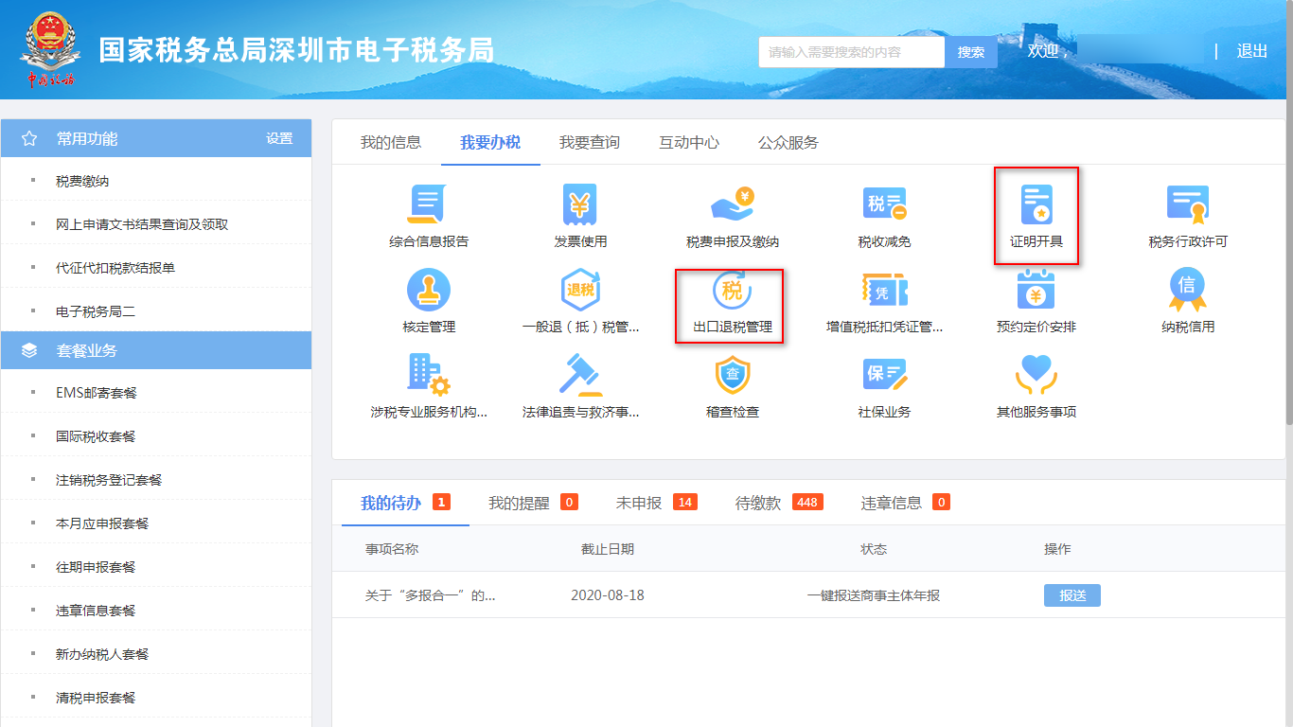
电子税务局出口退税功能介绍
我要办税：出口退税管理 证明开具

Slide 10
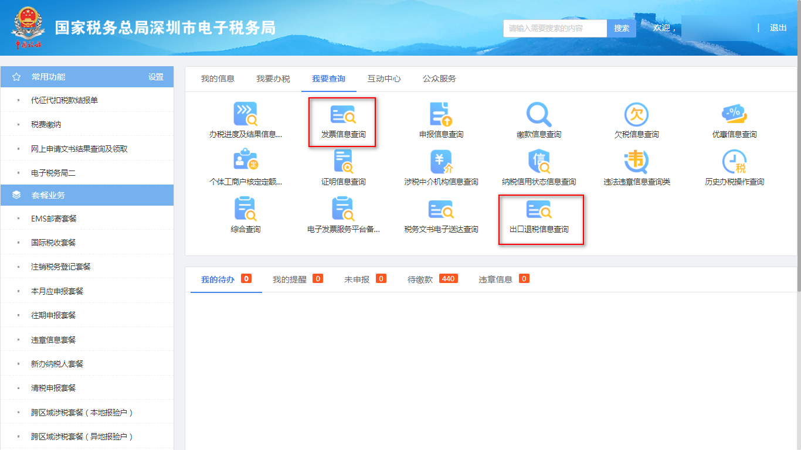
电子税务局出口退税功能介绍
我要查询：发票查询 出口退税信息查询

Slide 11
出口退税管理
出口退（免）税企业资格信息报告
出口退（免）税申报
出口企业分类管理
出口退税自检服务

Slide 12
出口退税管理
出口退（免）税企业资格信息报告
1

Slide 13
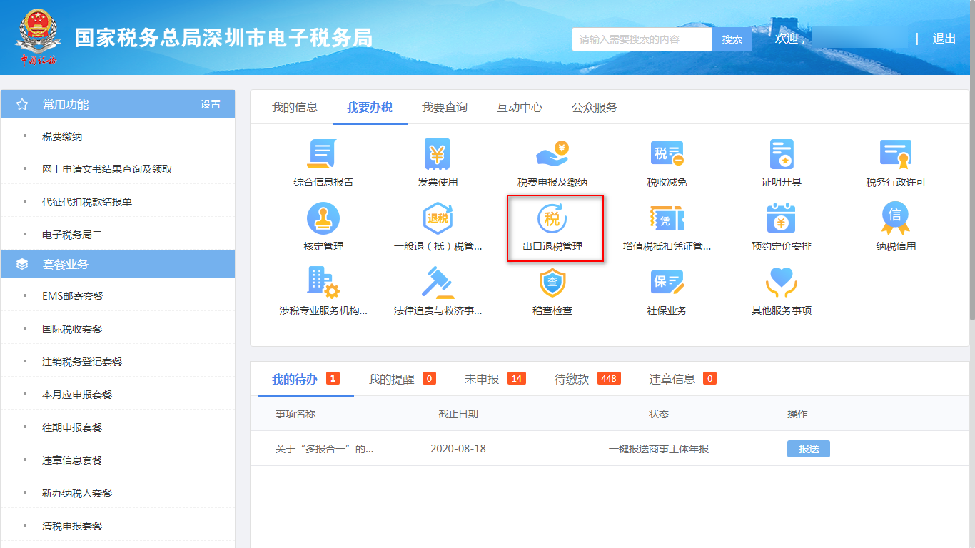
出口退税管理
在“我要办税”下“出口退税管理”功能模块内，可以办理出口退（免）税企业资格信息报告、出口退（免）税申报、出口企业分类管理、出口退税自检服务等四类业务功能。

Slide 14
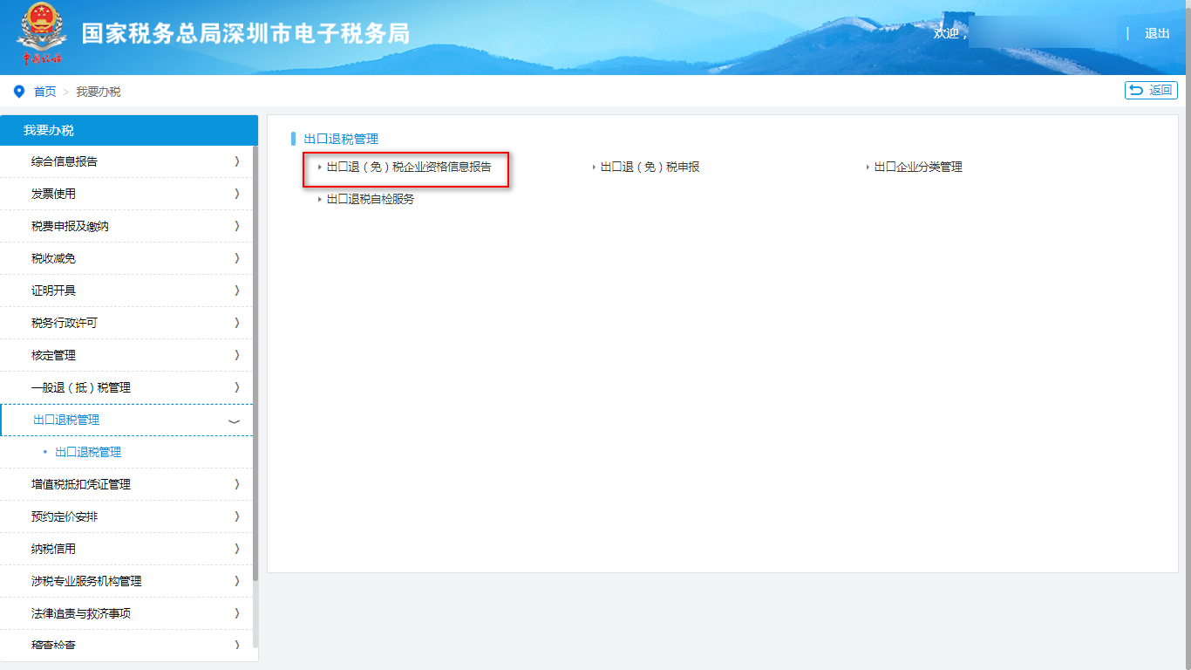
出口退（免）税企业资格信息报告
在“我要办税”下“出口退税管理”功能模块内，可以办理出口退（免）税企业资格信息报告业务功能。

Slide 15
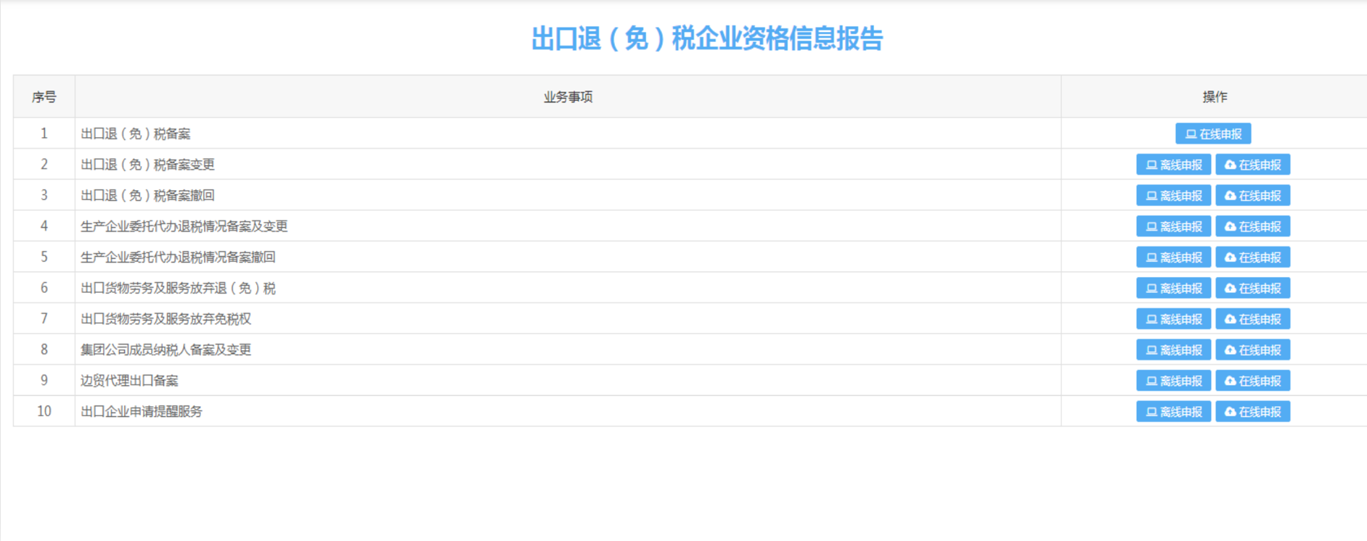
出口退（免）税企业资格信息报告
在“我要办税”下“出口退税管理”功能模块内，可以办理出口退（免）税企业资格信息报告业务功能。

Slide 16
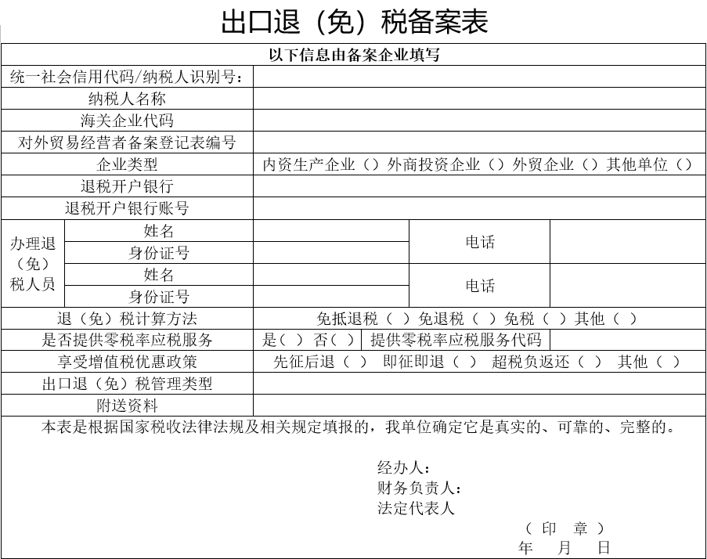
备案业务数据采集
备案业务
1.出口退（免）税备案变更
调整打印表单样式，按照出口退（免）税备案表样式展示。

Slide 17
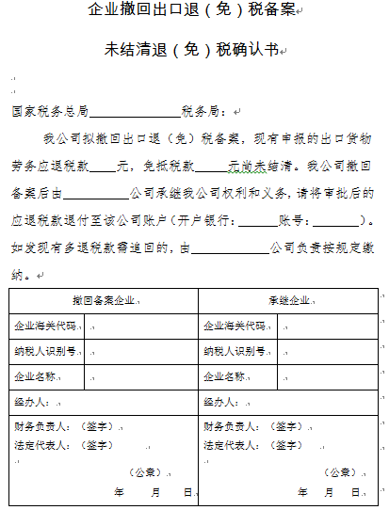
备案业务数据采集
备案业务
2.未结清退（免）税确认书
在线版（所见即所得），数据项目“承继经办人”。

Slide 18
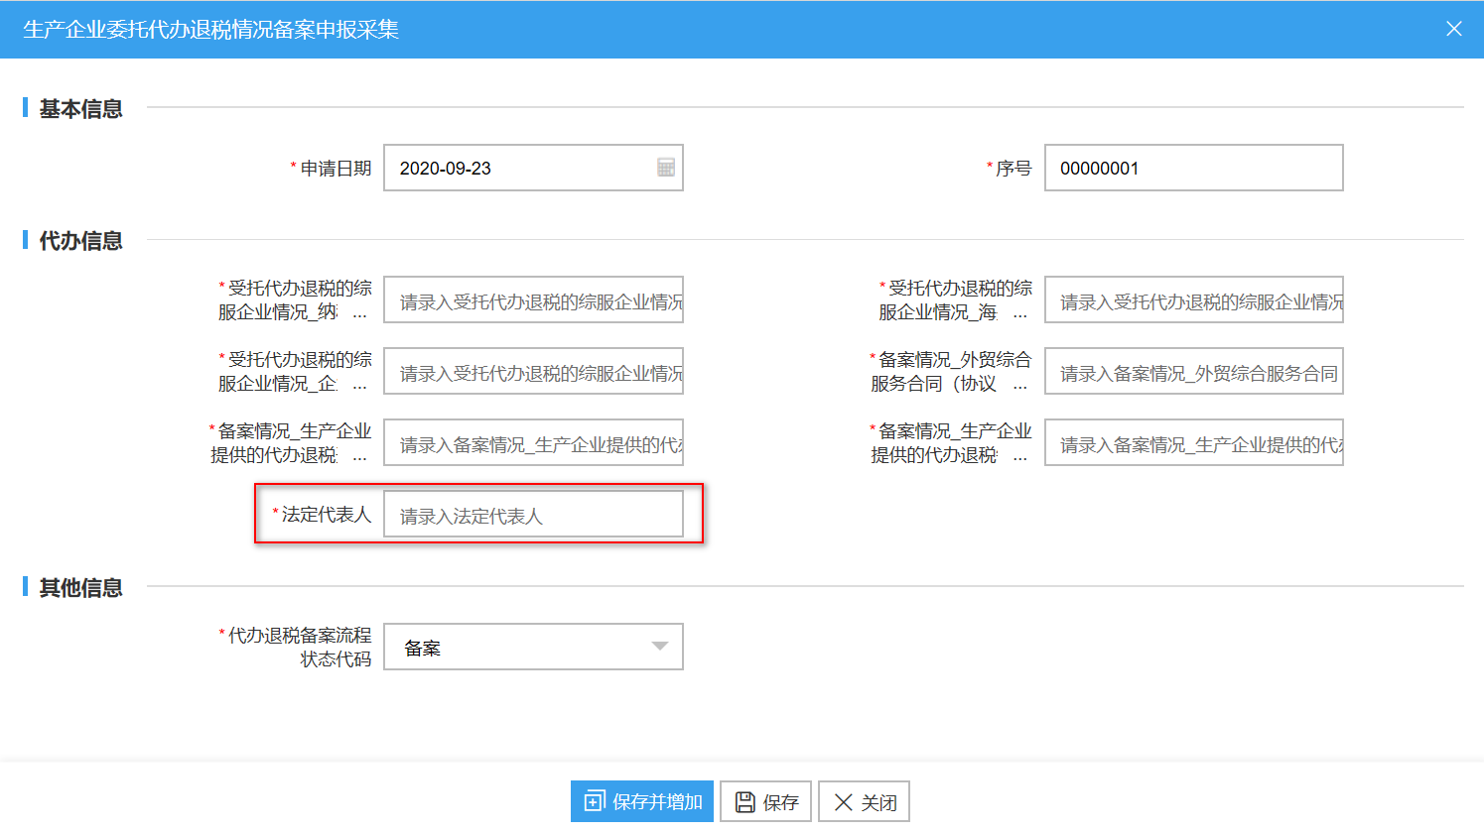
备案业务数据采集
备案业务
3.委托代办退税情况备案、委托代办退税情况备案撤回、外综服代办退税情况备案
调整数据项“法定代表人”，生产企业填写生产企业的法人，综服企业填写综服企业的法人

Slide 19
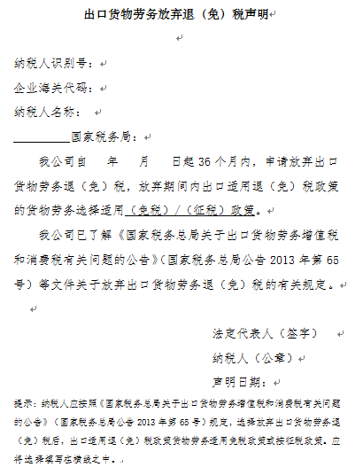
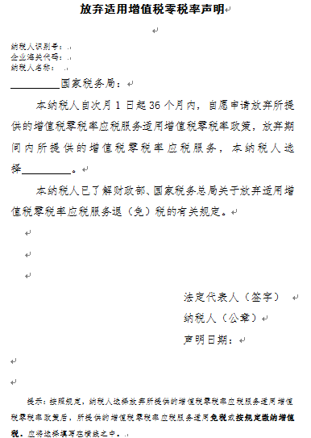
备案业务数据采集
备案业务
4.出口货物劳务放弃退（免）税声明、放弃适用增值税零税率声明、出口货物劳务放弃免税权声明
在线版（所见即所得），调整数据项“申请日期”改为“声明日期”

Slide 20
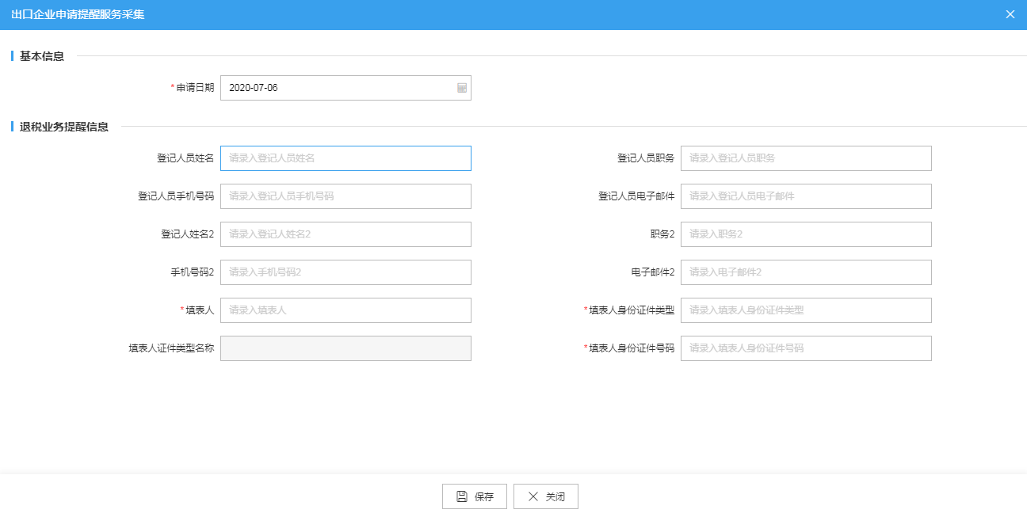
备案业务数据采集
备案业务
5.出口退税业务提醒申请
调整数据项“填表人”、“填表人身份证件类型”、“填表人身份证件号码”

Slide 21
备案业务数据采集
备案业务
调整
6.集团公司成员备案
系统功能没有变化
集团公司进行成员企业备案，第一次备案时成员企业为ABC三个企业，后变更为ACD三个企业，则集团公司需要重新将ACD三个企业进行备案即可。
7.边贸代理出口备案
“以边境小额贸易方式代理外国企业、外国自然人出口货物（国家取消出口退税的货物除外），出口企业应当在货物报关出口之日（以出口货物报关单上的出口日期为准）次月起至次年4月30日前的各增值税纳税申报期内，提供规定资料向主管税务机关办理代理报关备案。

Slide 22
备案业务数据采集
备案业务
新增调整
1.《出口退（免）税备案撤回申请表》调整成为《出口退（免）税备案撤回》
2.取消《出口退（免）税备案撤回》 的打印
3. 纳税人打印出的《出口退（免）税备案表》上仅需显示此次变更项目，其他项目无需打印出来。 （纳税人识别号/社会信用代码、企业名称固定带出，其他只展示本次变更项）
4.备案变更项，取消“是否托管账户”、“是否综保区一般人”的变更。
5.备案表中“是否托管账户”、“是否综保区一般人”置灰（默认值“否”），打印出的纸质表单不显示这两个项目。

Slide 23
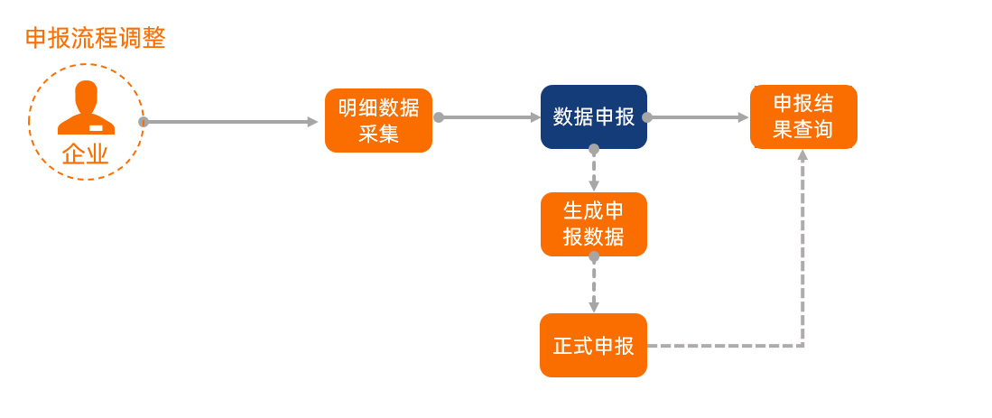
备案申报流程

Slide 24
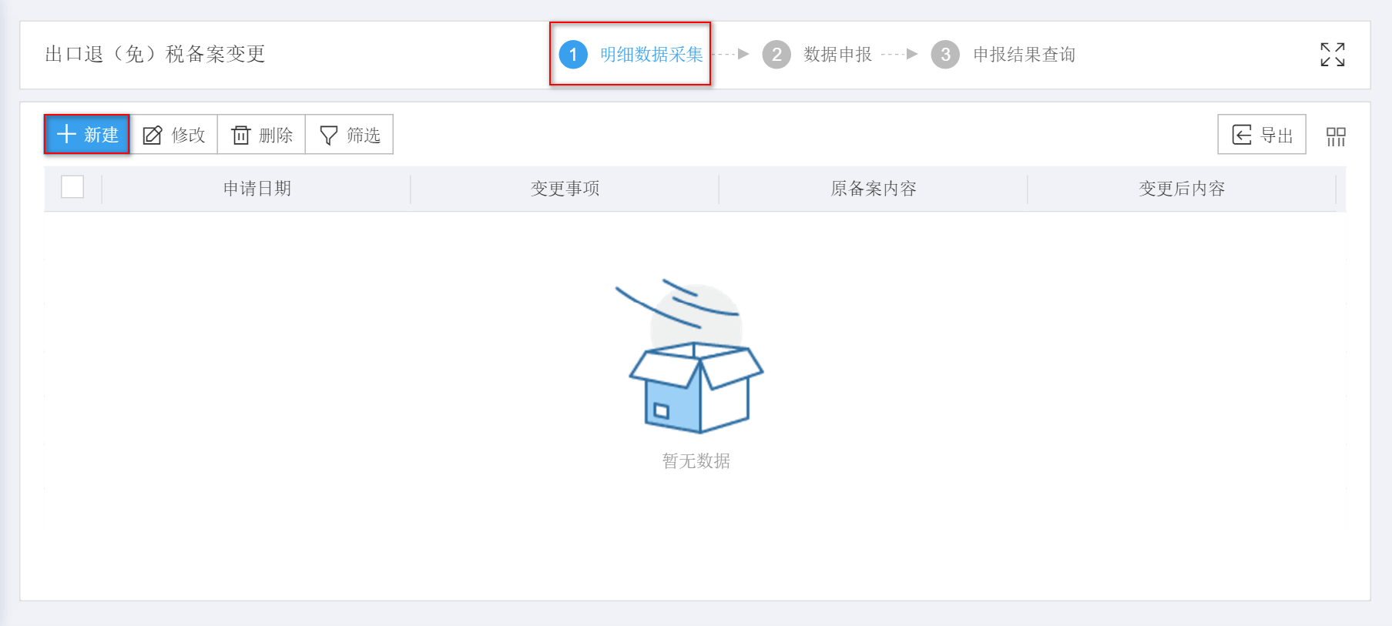
备案申报流程
数据采集
采集申报数据（以备案变更为例）
明细数据采集界面，点击“新建”按钮，系统弹出采集界面，填写完成后直接点击“保存”按钮，可保存相关数据。

Slide 25
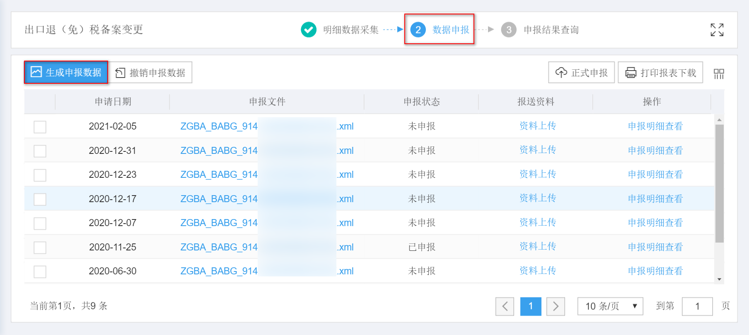
备案业务数据申报
数据生成
生成申报数据（以备案变更为例）
数据采集完成后，进入数据申报，点击“生成申报数据”按钮，系统弹窗提示，直接点击“确认”按钮，可生成申报数据。

Slide 26
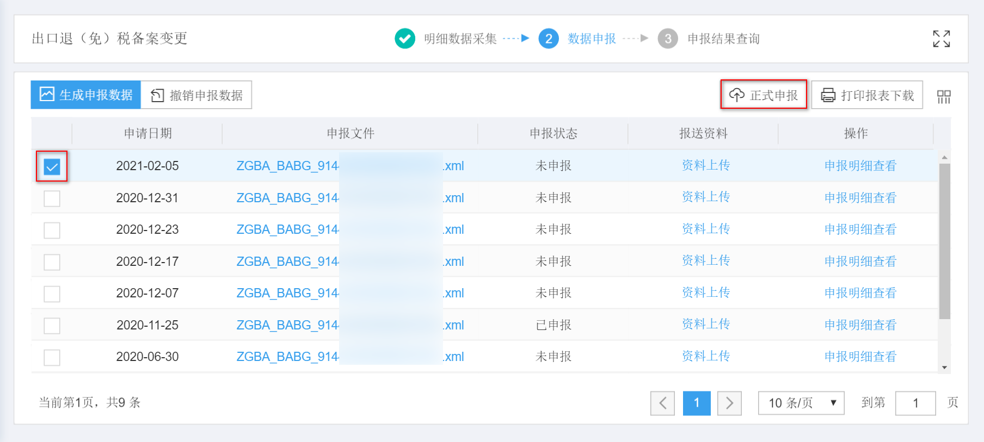
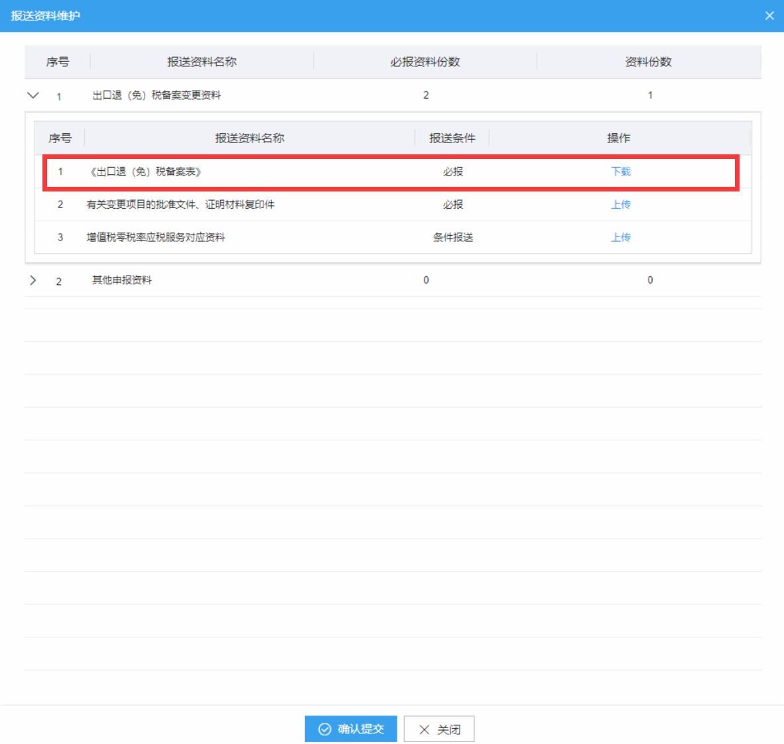
备案业务数据申报
数据申报
数据申报（以备案变更为例）
数据生成后，勾选数据，点击“正式申报”按钮，数据转为正式申报，申报状态变成“已申报”，需等待税局进行审核。

Slide 27
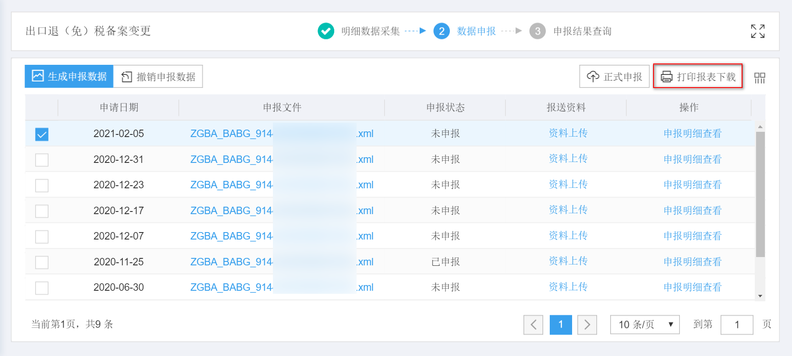
备案业务数据打印
报表打印
报表打印（以备案变更为例）
点击“打印报表下载”按钮 ，将报表保存至本地电脑后，进行表单打印。

Slide 28
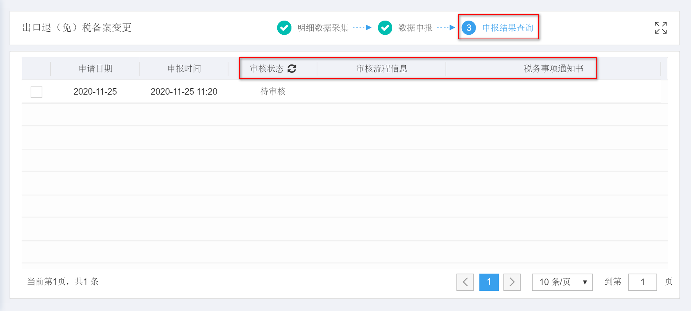
备案业务数据查询
申报结果查询
申报结果查询（以备案变更为例）
资格备案-申报结果查询页面，查看数据正式申报后的审核状态。审核状态显示为“审核成功”即为审核完成。税务事项通知书可查看税局受理结果。

Slide 29
出口退税管理
出口退（免）税申报
2

Slide 30
出口退（免）税申报-免抵退税
免抵退税
“
1/
一般贸易业务
3/
其他相关业务
2/
跨境应税行为

Slide 31
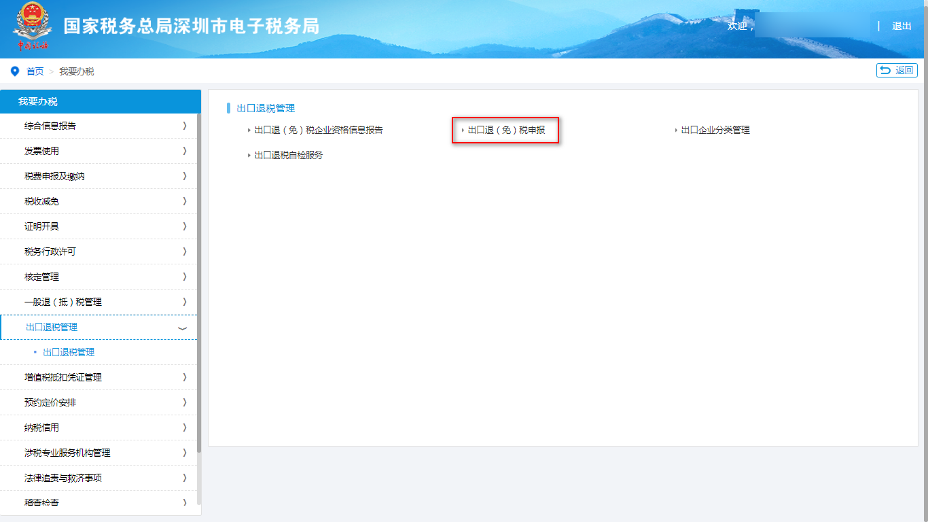
出口退（免）税申报-免抵退税
在“我要办税”下“出口退税管理”功能模块内，可以办理出口退（免）税申报业务功能。

Slide 32
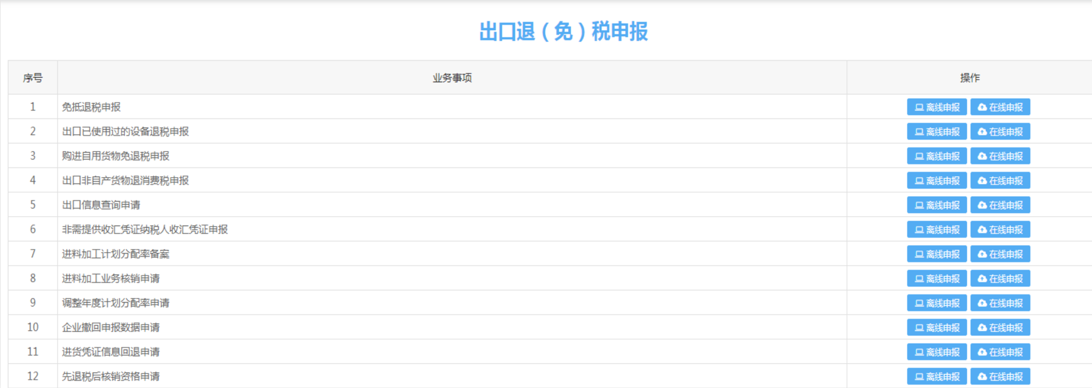
出口退（免）税申报-免抵退税
在“我要办税”下“出口退税管理”功能模块内，可以办理出口退（免）税申报业务功能。

Slide 33
出口退（免）税申报-免抵退税
原申报表 | 变动情况
《生产企业出口货物免、抵、退税申报明细表》 | 项目变动、表名变动
《出口货物离岸价差异原因说明表》 | 项目变动
《海关出口商品代码、名称、退税率调整对应表》 | 项目变动
《出口货物收汇申报表》 | 项目变动
《出口货物不能收汇申报表》 | 项目变动
《生产企业出口货物扣除国内免税原材料申请表》 | 删除
《免抵退税申报汇总表》 | 项目变动
《免抵退税申报汇总附表》 | 删除
《免抵退税申报资料情况表》 | 删除

Slide 34
出口退（免）税申报-免抵退税
原申报表 | 变动情况
《增值税零税率应税服务（国际运输/港澳台运输）免抵退税申报明细表》 | 项目变动、表名变动
《航空国际运输收入清算账单申报明细表》 | 无变动
《国际客运（含香港直通车）旅客、行李包裹运输清算函件》 | 无变动
《中国铁路总公司国际货物运输明细表》 | 表名变动
《增值税零税率应税服务（航天运输）免抵退税申报明细表》 | 删除
《提供航天运输服务收讫营业款明细清单》 | 删除
《增值税零税率应税服务免抵退税申报明细表》 | 项目变动、表名变动
《提供增值税零税率应税服务收讫营业款明细清单》 | 项目变动、表名变动
《先退税后核销企业免抵退税申报附表》 | 项目变动

Slide 35
出口退（免）税申报-免抵退税
退税业务—一般贸易进料加工等

Slide 36
出口退（免）税申报-免抵退税
退税业务
修改前
修改后

Slide 37
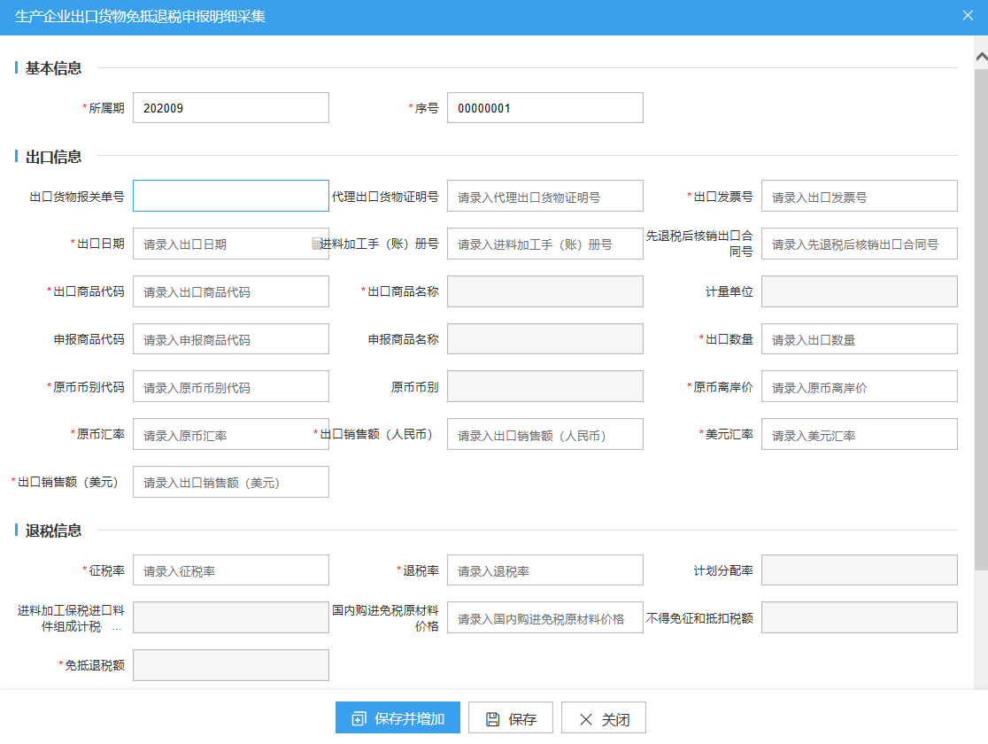
出口退（免）税申报-免抵退税

Slide 38
出口退（免）税申报-免抵退税
退税业务
（1）先退税后核销出口合同号：
先退税后核销免抵退税申报时，填写出口合同号，规则参照“先退税后核销资格申请表”。业务类型：由“先退后核”细化分为“先退后核-先退”、“先退后核-冲减 ”、“先退后核-后核”。
（2）计划分配率：（自动提取）
《进料加工企业计划分配率备案表》中的“进料加工备案计划分配率”
《生产企业进料加工业务免抵退税核销表》中的“已核销手册（账册）综合实际分配率”
《进料加工企业计划分配率调整表》中的“调整后计划分配率”
取以上三张表中据本次申报最近一次产生的分配率。
（3）进料加工保税料件组成计税价格：（自动计算）
进料加工保税进口料件组成计税价格=出口销售额（人民币）×计划分配率。
（4）国内购进免税原材料价格：
用于加工出口货物的不计提进项税额的国内免税原材料价格（人民币）。
（5）不得免征和抵扣税额：（自动计算）
不得免征和抵扣税额=【出口销售额（人民币） -保税料件计税价格-免税原材料价格】×【征税税率-退税率】
（6）免抵退税额：（自动计算）
免抵退税额=【出口销售额（人民币） -保税料件计税价格-免税原材料价格】×退税率
注意：“冲减出口”功能，如“进料加工手（账）册号”不为空，则根据采集规则，“计划分配率”字段赋值为最新的年度计划分配率或对应的实际分配率，同时重新计算“进料加工保税进口料件组成计税价格”、“不得免征和抵扣税额”、“免抵退税额”

Slide 39
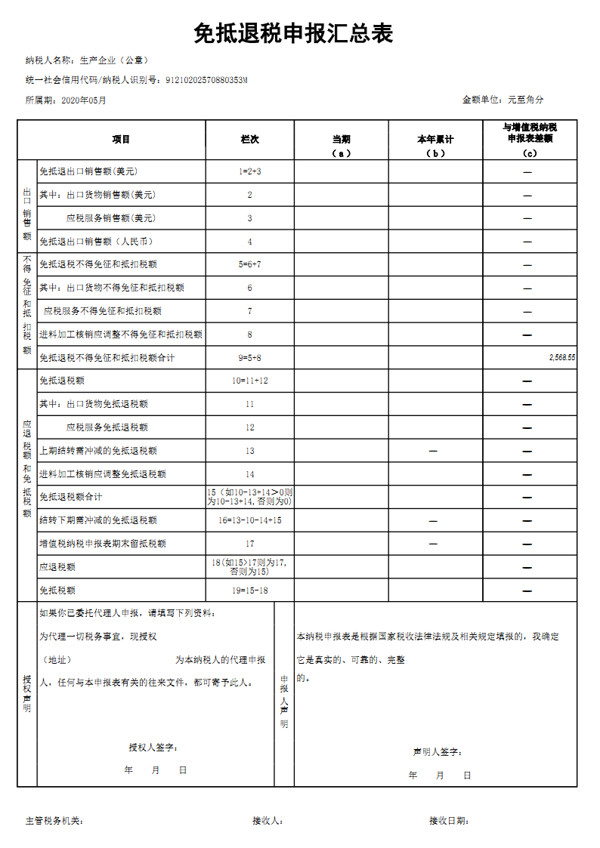
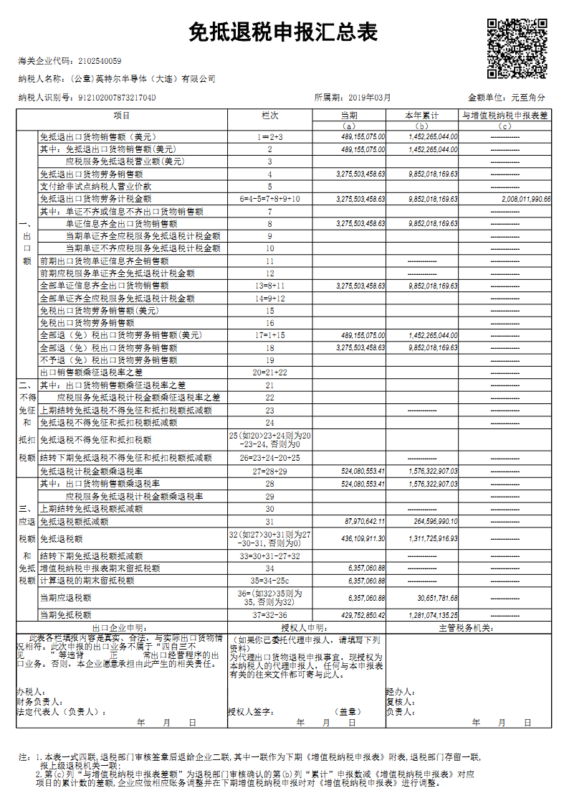
出口退（免）税申报-免抵退税
新系统

Slide 40
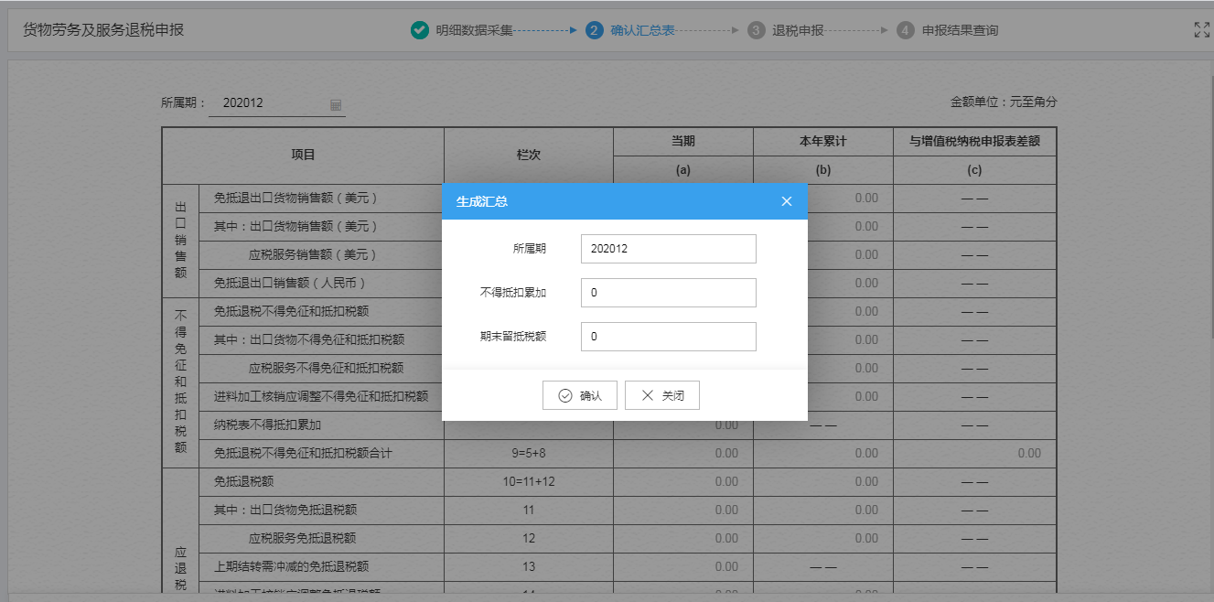
出口退（免）税申报-免抵退税
退税业务
免抵退税申报汇总表
（1）取消销售额累加填写（2）取消差额一（3）删除表中单证不齐销售额等冗余栏

Slide 41
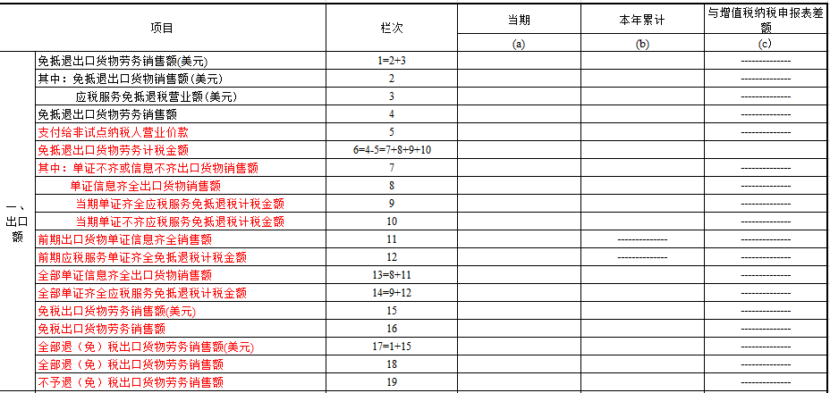
出口退（免）税申报-免抵退税
退税业务
修改前
修改后

Slide 42
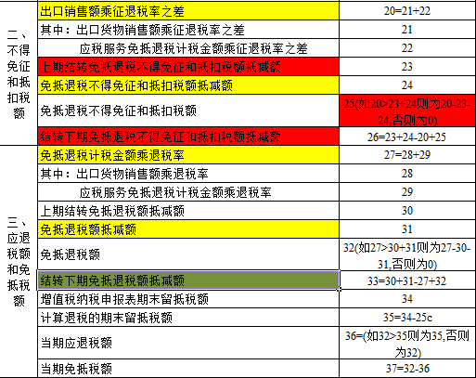
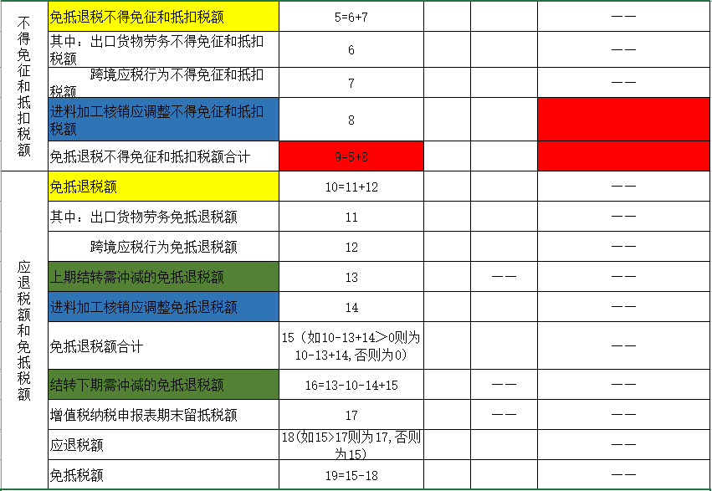
出口退（免）税申报-免抵退税
退税业务
修改前
修改后

Slide 43
出口退（免）税申报-免抵退税
退税业务
第8(c)栏：按上期结转本期的免抵退税不得免征和抵扣税额抵减额的负数填写。
第9栏“免抵退税不得免征和抵扣税额合计”：按“第5栏+第8栏”计算填写。
当第5(a)栏+第8(a)栏＞0，则第8(c)栏参与第9(a)栏计算：
第5(a)栏+第8(a)栏+第8(c)栏＜0，则第9(a)栏=0；
第5(a)栏+第8(a)栏+第8(c)栏≥0，则第9(a)栏=第5(a)栏+第8(a)栏+第8(c)栏。
当第5(a)栏+第8(a)栏≤0，则第8(c)栏不参与第9(a)栏计算：第9(a)栏=第5(a)栏+第8(a)栏。
第8c栏参与本期计算后的余额在下期第8c栏列示。
8c

Slide 44
出口退（免）税申报-免抵退税
退税业务——跨境应税行为（零税率应税服务）

Slide 45
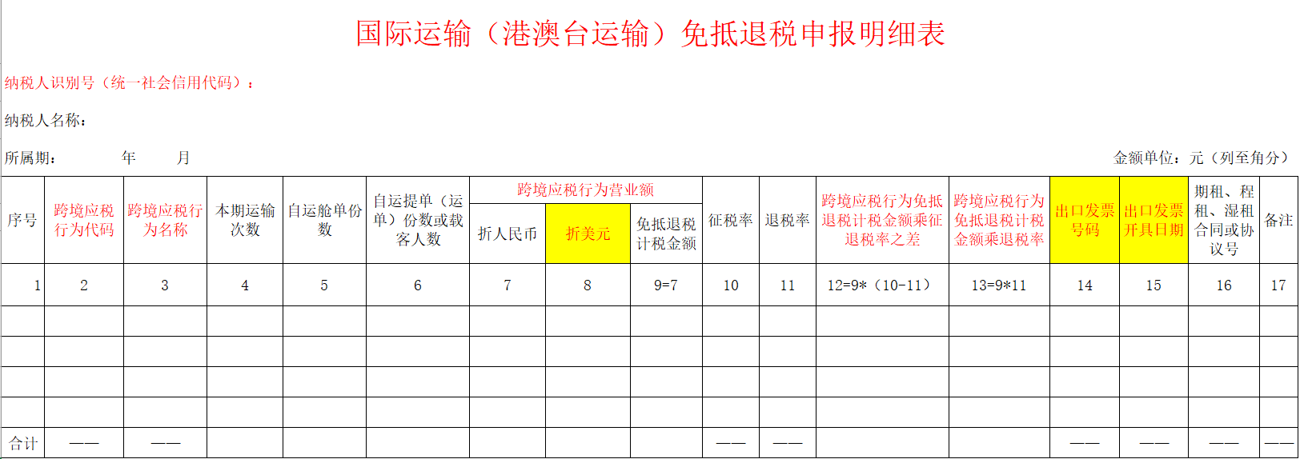
出口退（免）税申报-免抵退税
退税业务——跨境应税行为
调整
国际运输（港澳台运输）免抵退税申报明细表

Slide 46
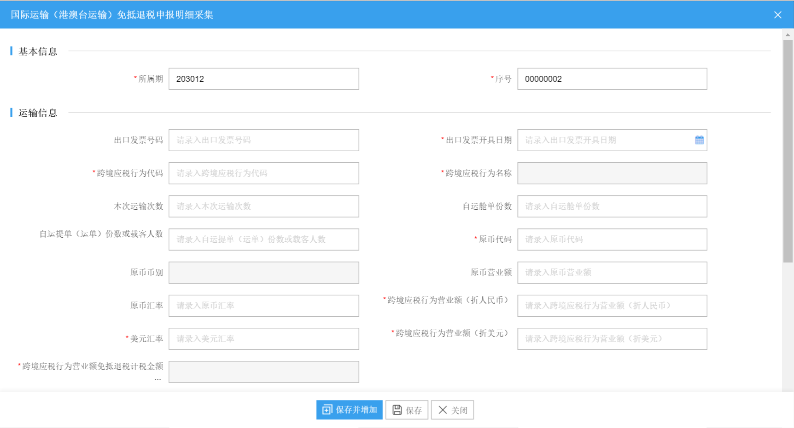
出口退（免）税申报-免抵退税
退税业务——跨境应税行为
国际运输（港澳台运输）免抵退税申报明细表
调整数据项：“出口发票号”（非必录）、“出口发票开票日期”。删除数据项：“本期收款凭证份数”
表单名称变化
原表名称《增值税零税率应税服务（国际运输/港澳台运输）免抵退税申报明细表》

Slide 47
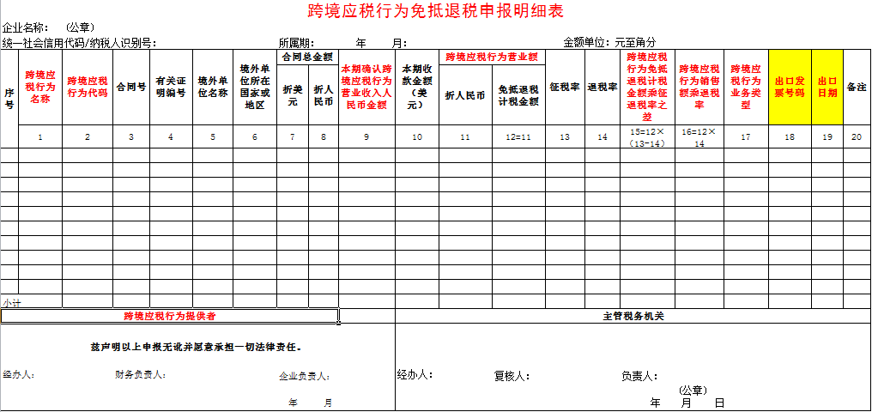
出口退（免）税申报-免抵退税
退税业务——跨境应税行为
调整
跨境应税行为免抵退税申报明细表

Slide 48
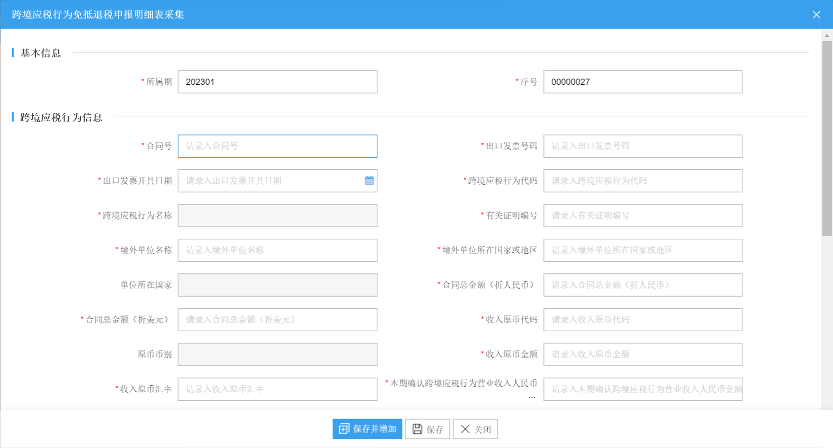
出口退（免）税申报-免抵退税
退税业务——跨境应税行为
跨境应税行为免抵退税申报明细表
调整数据项：“出口发票号”、“出口发票开票日期”。删除数据项：“本期收款凭证份数”
表单名称变化
原表名称《增值税零税率应税服务免抵退税申报明细表》,表内字段涉及应税服务的全部改为“跨境应税行为”

Slide 49
出口退（免）税申报-免抵退税
退税业务——跨境应税行为
调整
跨境应税行为收讫营业款明细清单

Slide 50
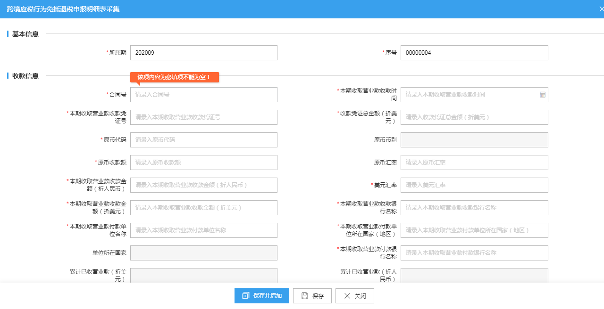
出口退（免）税申报-免抵退税
退税业务——跨境应税行为
跨境应税行为收讫营业款明细清单
调整数据项：“本期收取营业款收款金额（折美元）”、“收款凭证总金额（美元）”
表单名称变化
原表名称《提供增值税零税率应税服务收讫营业款明细清单》,表内字段涉及应税服务的全部改为“跨境应税行为”

Slide 51
出口退（免）税申报-免抵退税
退税业务——其他相关业务

Slide 52
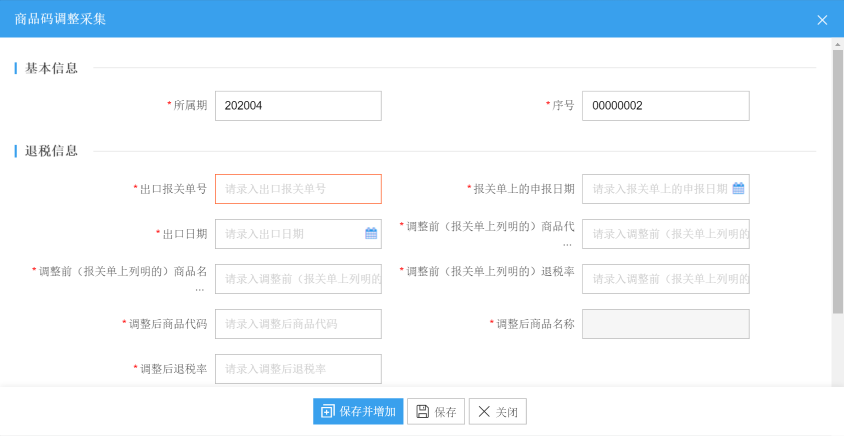
出口退（免）税申报-免抵退税
退税业务-通用表单
通用表单
调整数据项填写规则：出口报关单号采集“出口报关单号或者代理出口货物证明号”
海关出口商品代码、名称、退税率调整对应表
出口货物收汇申报表
出口货物不能收汇申报表
出口货物离岸价差异原因说明表

Slide 53
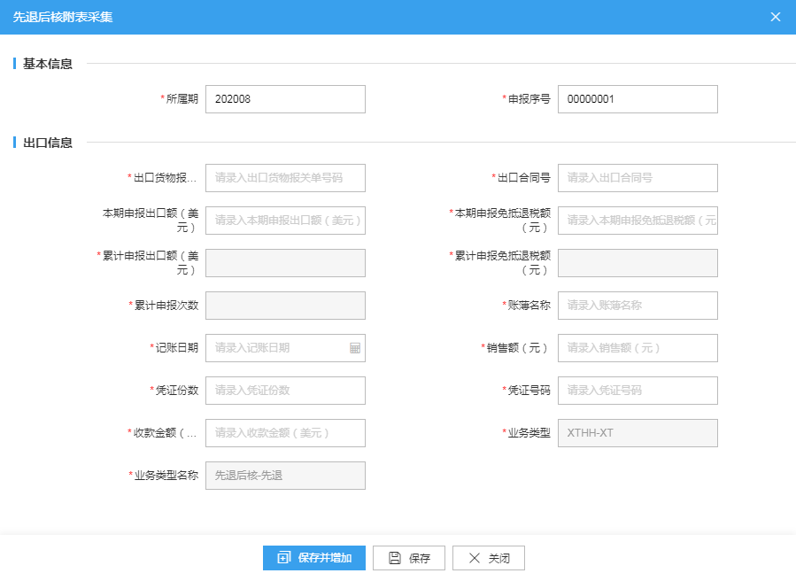
出口退（免）税申报-免抵退税
退税业务-先退后核
先退税后核销企业免抵退税申报附表
“累计美元额”、“累计免抵退税”、“累计申报次数”，在线版为非录入项目自动生成。
先退后核-先退
先退后核-冲减
先退后核-后核

Slide 54
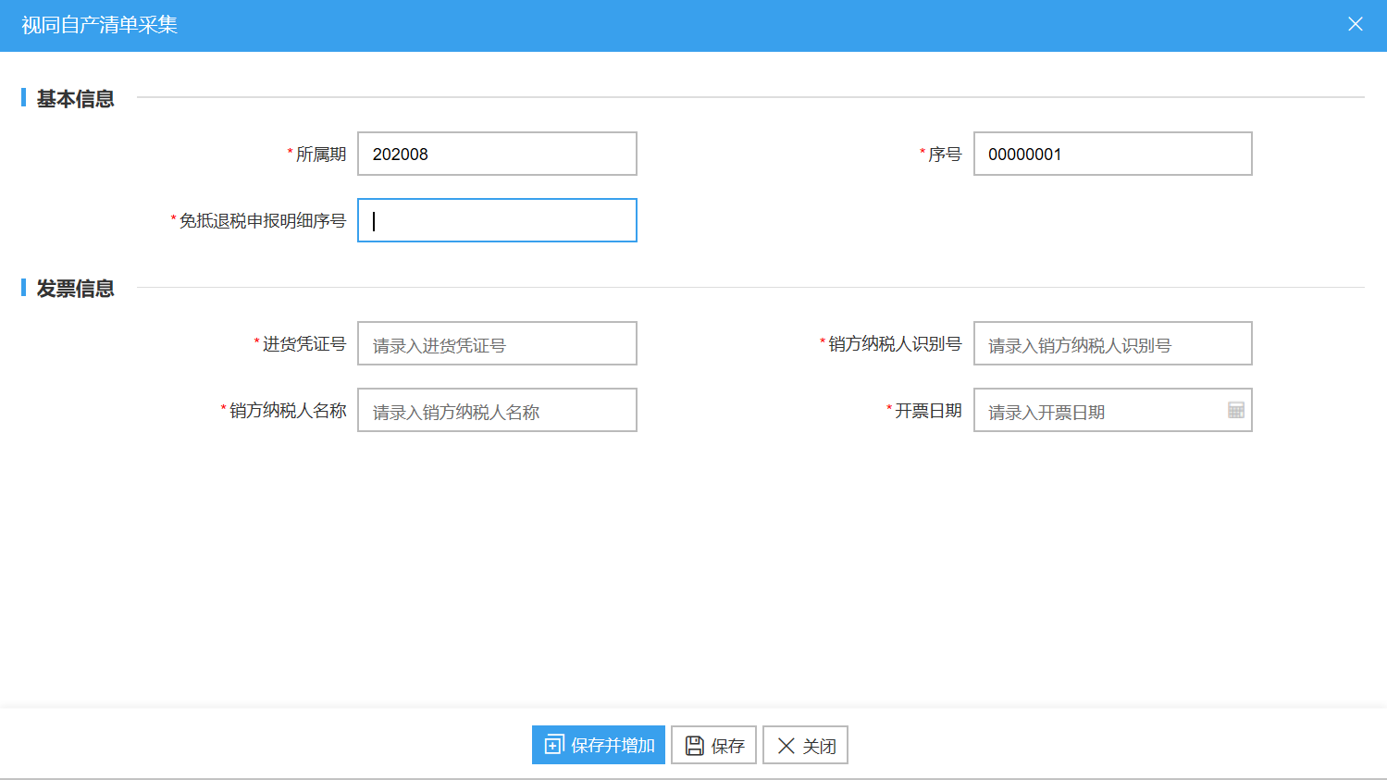
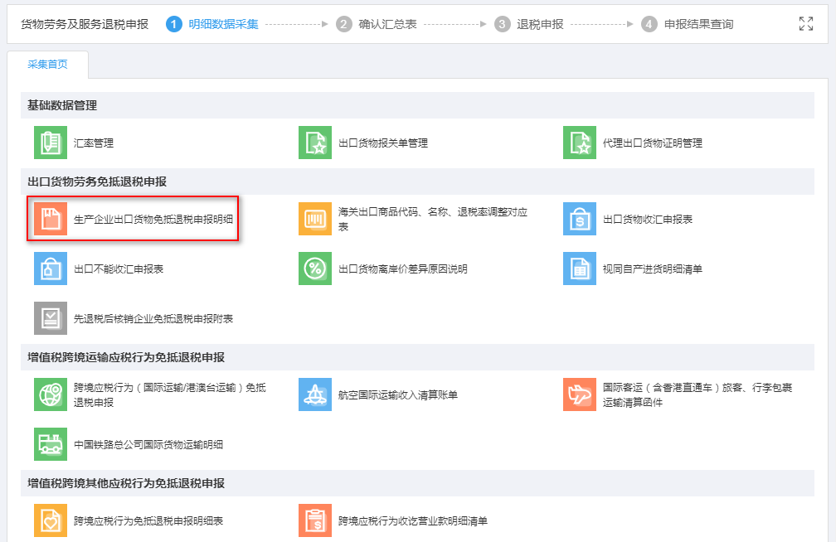
出口退（免）税申报-免抵退税
退税业务-视同自产
视同自产进货明细清单
若为四类企业，出口明细业务类型包含视同自产业务时，需要同时填报本表。
免抵退税申报明细序号：
《生产企业出口货物免抵退税申报明细表》中业务类型选择“STZC-01视同自产-01”到“STZC-10视同自产-10”中任意一个的明细序号。

Slide 55
出口退（免）税申报-免抵退税

Slide 56
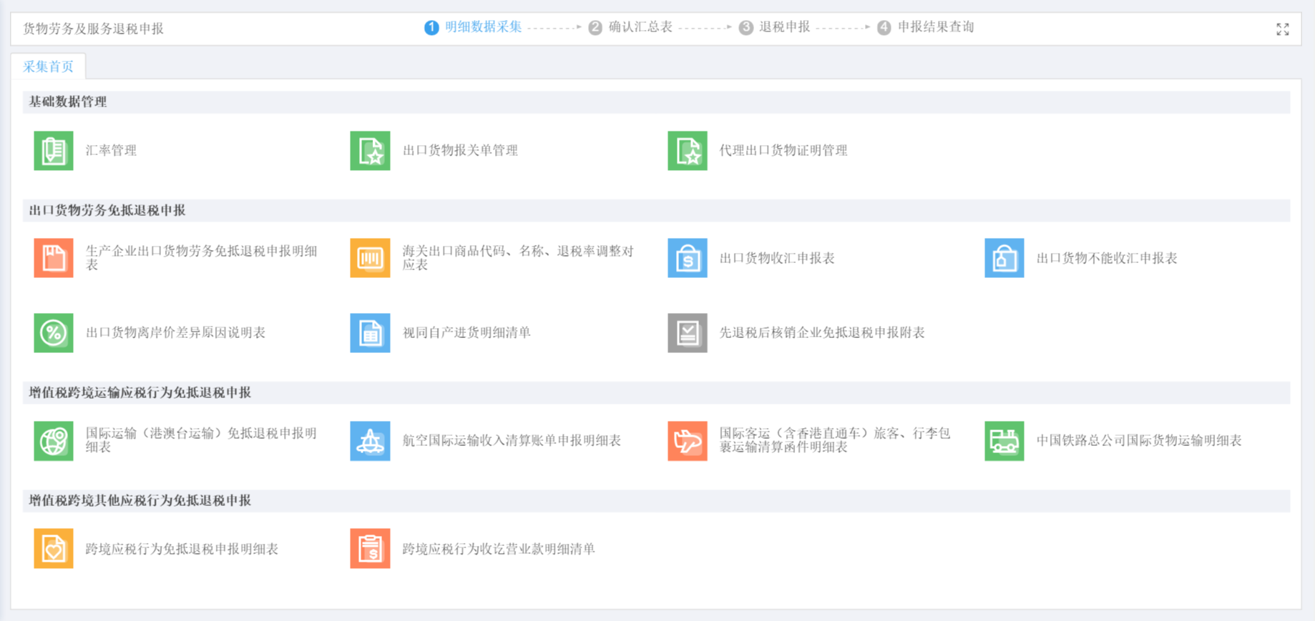
出口退（免）税申报-免抵退税
退税申报
货物劳务及服务退税申报
出口货物劳务免抵退税申报
增值税跨境运输应税行为免抵退税申报
增值税跨境其他应税行为免抵退税申报

Slide 57
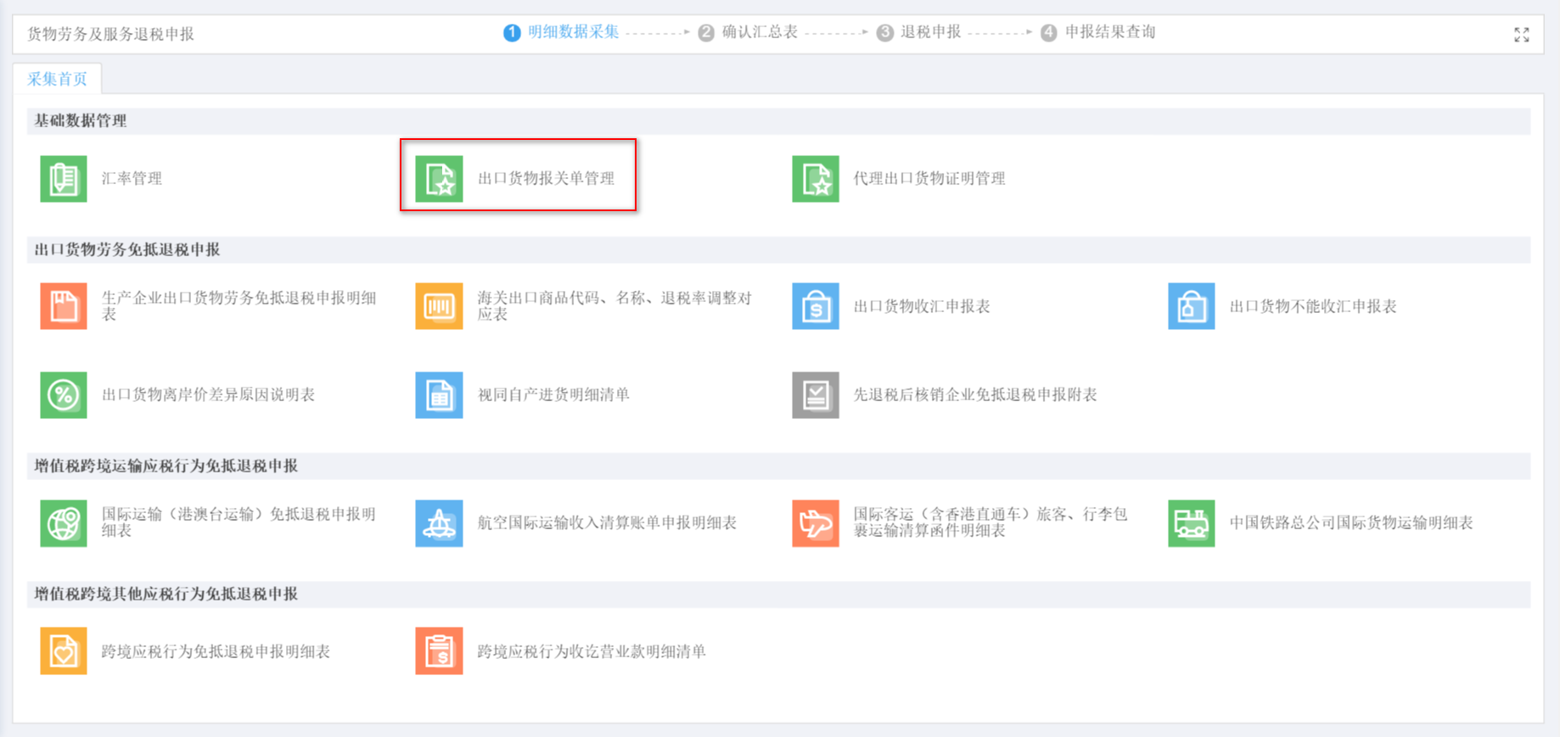
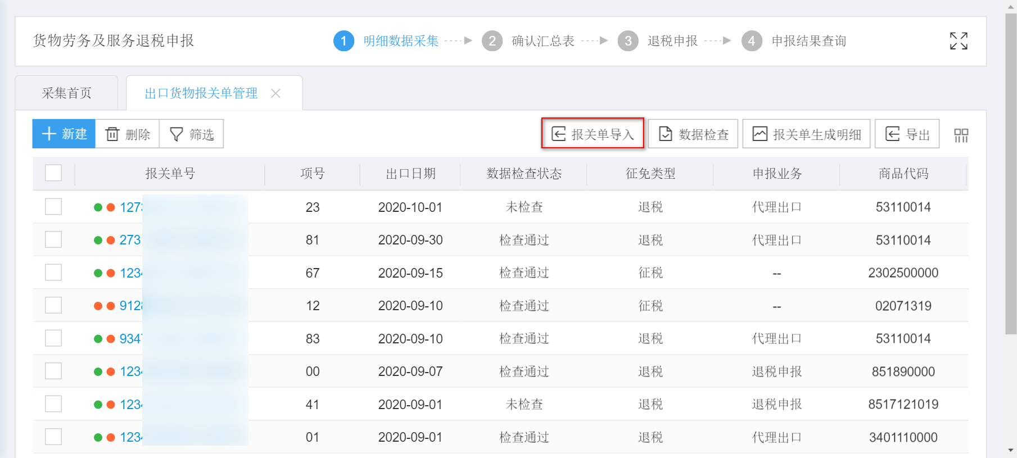
出口退（免）税申报-免抵退税
数据采集
明细数据采集（以一般贸易为例）
出口货物报关单管理
点击”基础数据管理”-出口货物报关单管理-“报关单导入”按钮导入关单。
在“报关单导入”模块中下载客户端工具。

Slide 58
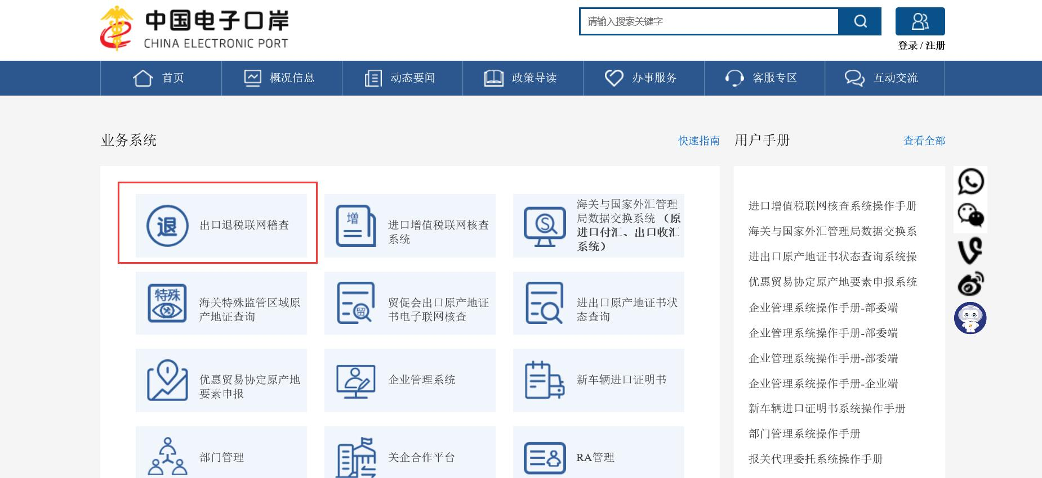
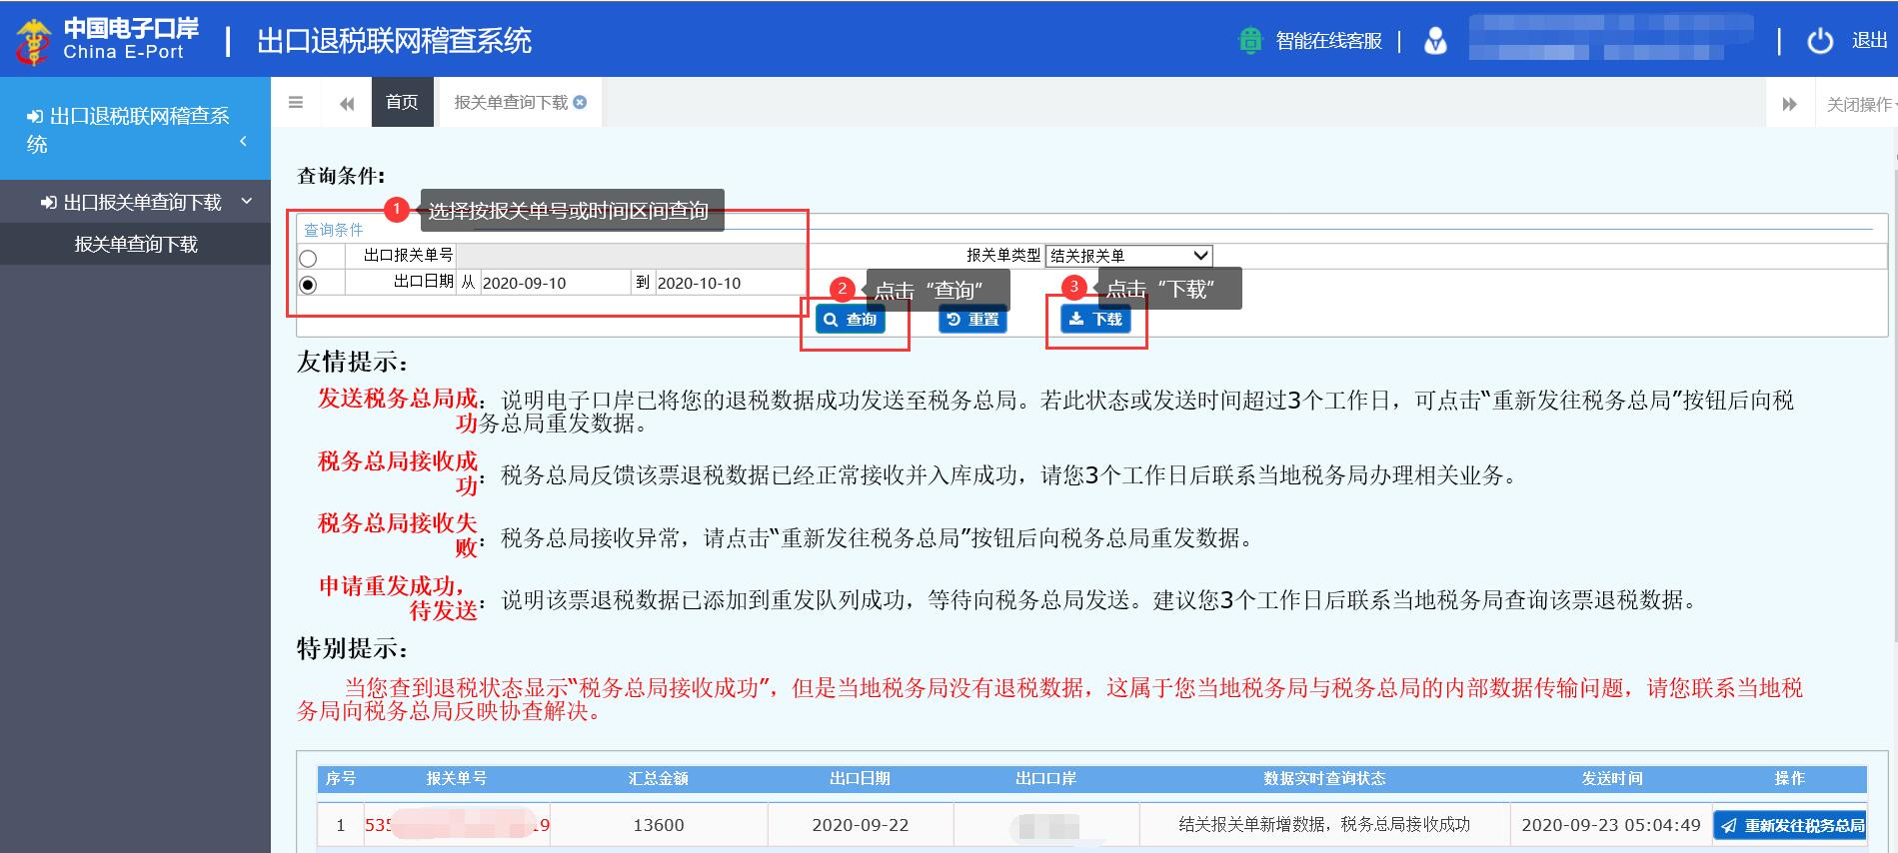
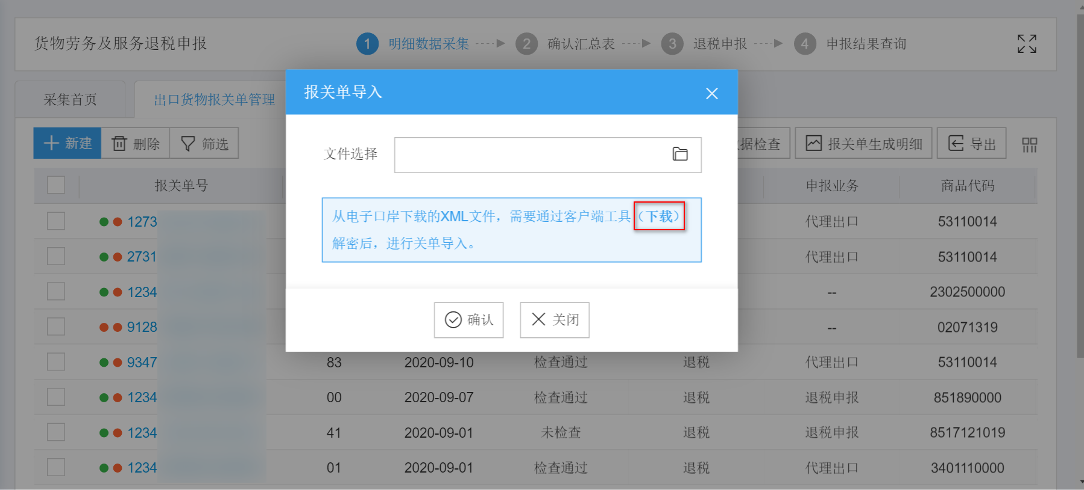
出口退（免）税申报-免抵退税
基础数据管理-出口货物报关单
明细数据采集（以一般贸易为例）
1-1. 关单导入前准备工作
（1）下载报关单。需要登录中国电子口岸下载XML格式的报关单数据。
（2）下载解密软件

Slide 59
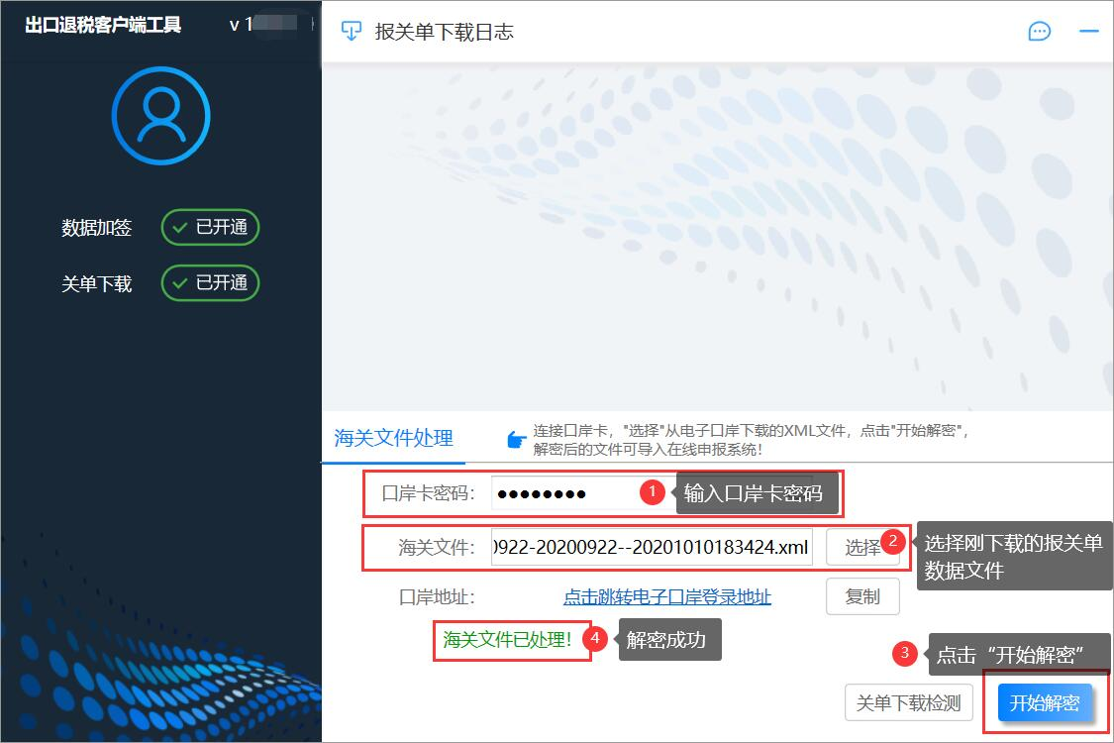
出口退（免）税申报-免抵退税
数据采集
明细数据采集（以一般贸易为例）
工具下载至本地电脑需进行开启。
（3）解密报关单
客户端工具下载后需进行解压缩，解压缩后，双击快捷方式运行客户端工具
客户端工具运行后，电脑上插入电子口岸卡，输入口岸卡密码，选择已下载至本地电脑的XML格式的报关单，点击“开始解密”按钮，进行出口报关单解密。
输入的口岸卡密码必须与下载报关单时所用的电子口岸卡对应一致，
工具下载后必须要进行解压缩。

Slide 60
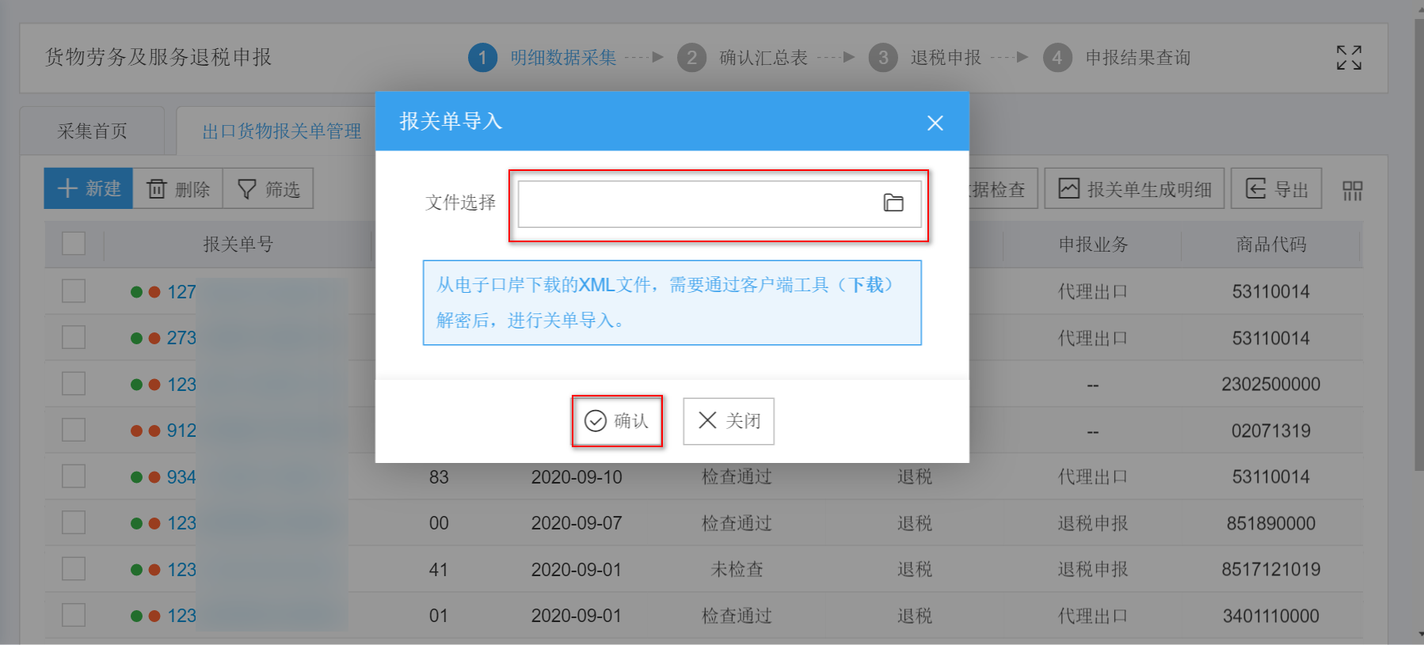
出口退（免）税申报-免抵退税
数据采集
明细数据采集（以一般贸易为例）
1-2.关单导入
点击”基础数据管理”-出口货物报关单管理-“关单导入”按钮导入关单。
导入的关单是通过客户端工具解密后的报关单数据xml文件。

Slide 61
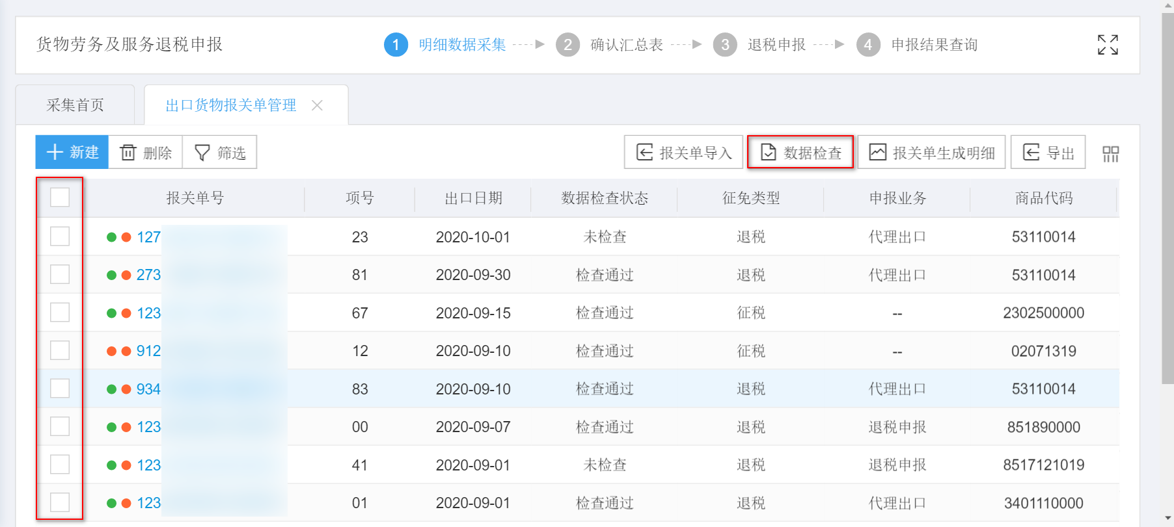
出口退（免）税申报-免抵退税
数据采集
汇总数据采集（以一般贸易为例）
明细数据采集（以一般贸易为例）
1-3.数据检查
点击“数据检查”按钮，数据检查提示的汇率配置，需要按100外币对应换人民币数值填写，同时非FOB成交方式的数据自动换算FOB值。

Slide 62
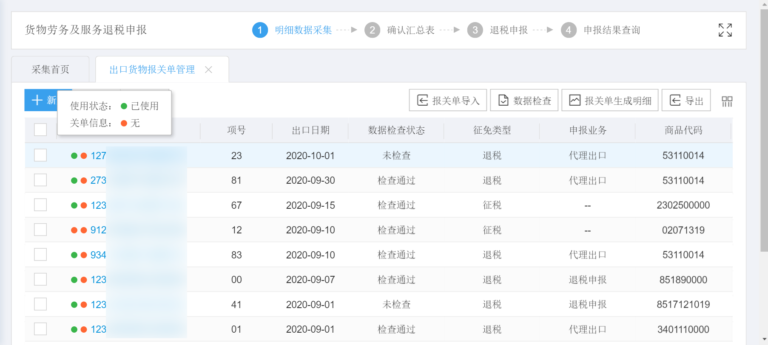
出口退（免）税申报-免抵退税
数据采集
汇总数据采集（以一般贸易为例）
明细数据采集（以一般贸易为例）
1-4.查看信息
第一个“圆点”，红色表示未生成状态，绿色表示已生成状态。第二个”圆点”，红色表示关单信息不齐，绿色表示关单信息齐全。

Slide 63
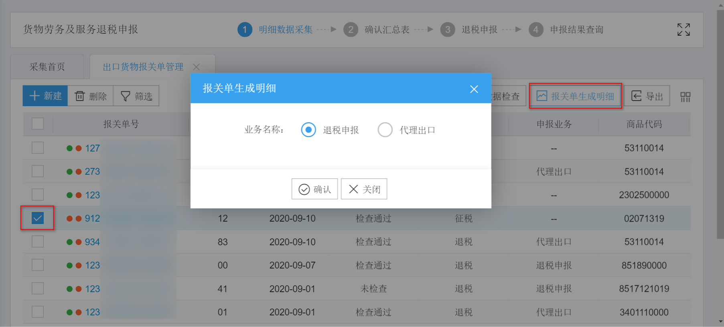
出口退（免）税申报-免抵退税
数据采集
汇总数据采集（以一般贸易为例）
明细数据采集（以一般贸易为例）
1-5.生成明细
点击“报关单生成明细” 之后，根据实际操作的业务选择“退税”和“代理”，点击“确定”之后输入所属期并选择业务类型进行下一步操作。

Slide 64
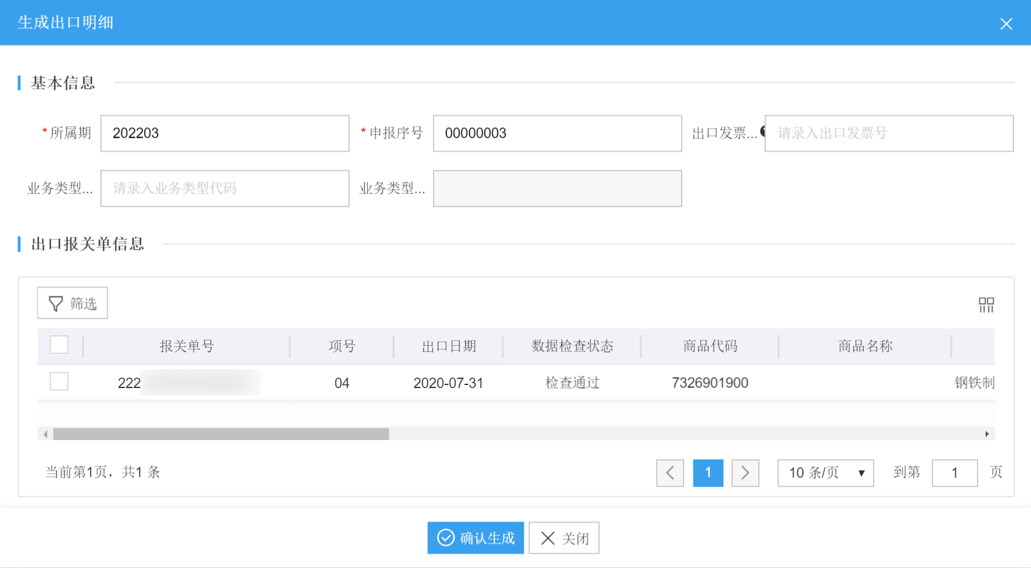
出口退（免）税申报-免抵退税
基础数据管理-出口货物报关单
明细数据采集（以一般贸易为例）
出口货物报关单管理模块支持报关单直接确认到出口货物明细申报表。
1-5.生成明细
界面跳转后，基本信息可以进行编辑，各字段可依据税局要求进行填写。
点击“确认生成”按钮。

Slide 65
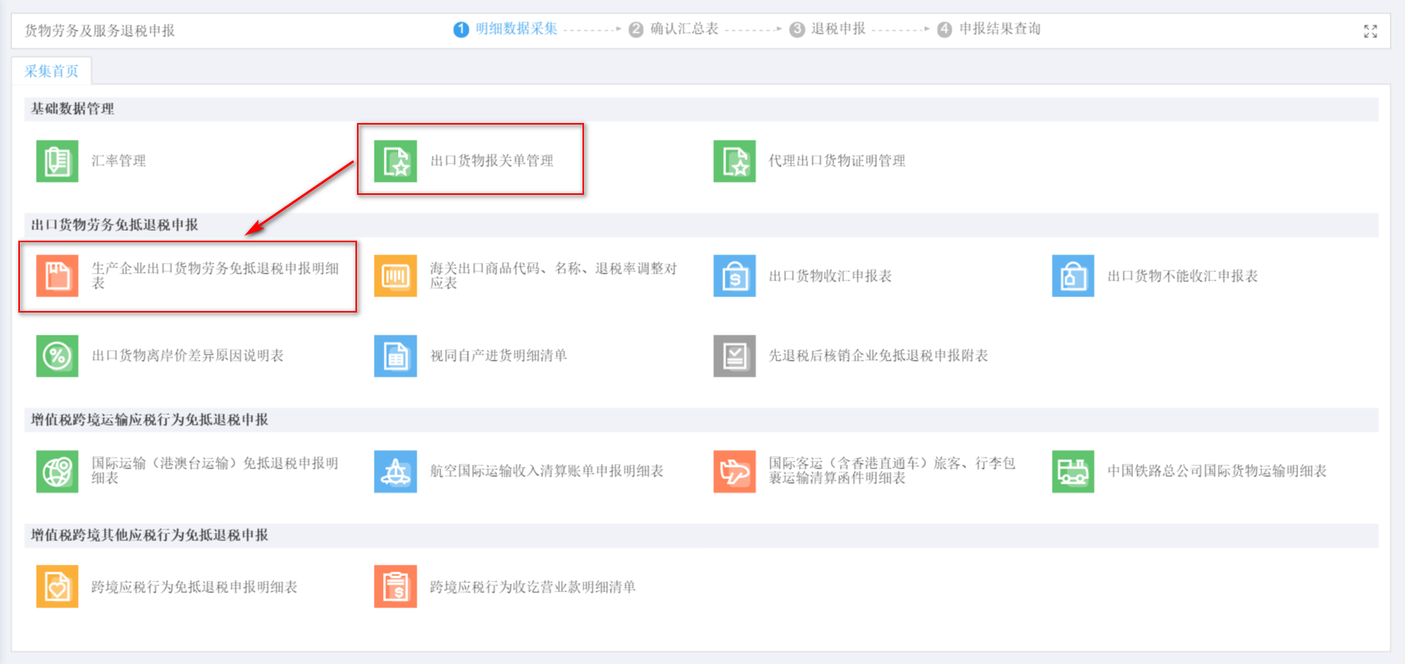
出口退（免）税申报-免抵退税
基础数据管理-出口货物报关单
明细数据采集（以一般贸易为例）
出口货物报关单管理模块支持报关单直接确认到出口货物明细申报表。
1-5.生成明细
数据生成后，可到明细数据采集-生产企业出口货物免抵退税申报明细中查看。

Slide 66
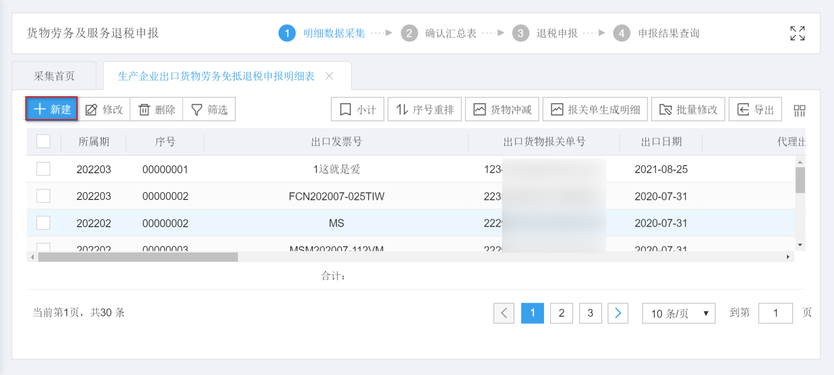
出口退（免）税申报-免抵退税
数据采集
明细数据采集（以一般贸易为例）
手工采集方式与基础数据采集方式，可二选一。
2-1.手工采集
生产企业出口货物免抵退税申报明细中“新建”手工录入明细数据。

Slide 67
出口退（免）税申报-免抵退税
数据采集
其他资料采集（以一般贸易为例）
若需要填报其他相关业务资料，可以在“明细数据采集”中录入其他相关资料。
2-2. 其他业务资料
附加资料包含商品码调整表、离岸价差异原因说明表、先退后核申请表等表单，有需要的情况下，选择对应表单新建录入即可。如无需要，直接进行下一步操作。

Slide 68
出口退（免）税申报-免抵退税
确认汇总
汇总数据采集（以一般贸易为例）
确认汇总表（以一般贸易为例）
出口明细和附加资料采集之后，可进行确认汇总。
点击“确认汇总表” ，依次填写“不得抵扣税额累加”和“期末留底税额”，点击“确认”即可显示汇总表数据。
点击生成汇总表，可生成汇总表数据，“修改”按钮可以操作修改汇总表生成的数据。

Slide 69
出口退（免）税申报-免抵退税
退税申报
退税申报（以一般贸易为例）
汇总采集之后，可进行退税申报。
1.生成数据
汇总表采集之后，点击“退税申报”，点击“生成申报数据”，生成申报数据包。

Slide 70
出口退（免）税申报-免抵退税
退税申报
退税申报（以一般贸易为例）
汇总采集之后，可进行退税申报。
2.数据自检
勾选进行“数据自检”会自动上传至自检中，无需手工上传。自检排位状态显示为“自检成功”。

Slide 71
出口退（免）税申报-免抵退税
退税申报
明细数据采集（以一般贸易为例）
2.数据自检
自检情况显示疑点个数，点击具体的数字可查看详细的疑点描述。

Slide 72
出口退（免）税申报-免抵退税
退税申报
明细数据采集（以一般贸易为例）
3.正式申报
自检通过后，可点击“资料上传” ，根据要求上传相关资料。

Slide 73
出口退（免）税申报-免抵退税
退税申报
汇总数据采集（以一般贸易为例）
退税申报（以一般贸易为例）
数据自检后，在没有疑点或者没有不可挑过疑点的情况下，需将数据转为正式申报。
3.正式申报
自检通过后的数据，点击 “正式申报”按钮，可将数据上传到审核进行正式申报。

Slide 74
出口退（免）税申报-免抵退税
退税申报
汇总数据采集（以一般贸易为例）
报表打印（以一般贸易为例）
4.打印报表
正式申报数据审核后，点击“打印报表下载”，下载全部申报报表，打印纸质报表进行申报或留存备查。

Slide 75
出口退（免）税申报-免抵退税
退税申报
申报结果查询（以一般贸易为例）
5.审核结果查询
“申报结果查询”界面查询正式退税审核完成的结果。

Slide 76
出口退（免）税申报-进料加工
进料加工核销
“
1/
政策依据
3/
相关计算
2/
4/
核销数据采集
核销申报流程

Slide 77
出口退（免）税申报-进料加工
进料加工业务免抵退税核销
加工贸易反馈
企业申请进料加工业务核销填报《生产企业进料加工业务免抵退税核销申报表》《已核销手册海关数据调整报告表》及其电子数据
税务机关对企业数据进行核实
核对相符，税务机关确认实际分配率，将《生产企业进料加工业务免抵退税核销申报表》反馈给企业
核对不符，提供不符情况，企业重新修改数据
企业在次月调整前期免抵退税额及不得免征和抵扣税额

Slide 78
出口退（免）税申报-进料加工
进料加工业务免抵退税核销

Slide 79
出口退（免）税申报-进料加工
进料加工业务免抵退税核销
增加数据项：“报核开始日期”、“报核截止日期”
申报核销为账册号时，对应的所获取的海关加贸数据中，上年度海关已核销的报核周期的报核起始日期。
上年度海关已核销：帐册报核周期的“报核截止日期”或手册的“结案日期”在上年度之内；
报核周期：报核截止日期与对应的报核起始日期的期间。

Slide 80
出口退（免）税申报-进料加工
已核销手册（账册）海关数据调整

Slide 81
出口退（免）税申报-进料加工
已核销手册（账册）海关数据调整
增加数据项：“报核开始日期”、“报核截止日期”、“免税进口料件组成计税价格合计”

Slide 82
出口退（免）税申报-进料加工
进料加工业务免抵退税核销
账册的核销由之前的按“所属年度”核，改为了按“核销起始日期”和“核销截止日期”核。
核销周期不少于90天：如单个海关核销周期小于90天，为减少核销结果异常的概率，应与连续的其他海关核销周期合并成≥90天的周期申报核销
同一账册的申报核销周期必须是连续的。即企业本次申报的该账册的“核销起始日期”必须为该账册其他已申报核销的“核销截止日期”的次日；不同周期间不得重叠。
二次核销的核销周期必须与已申报核销的核销周期完全一致。

Slide 83
出口退（免）税申报-进料加工
进料业务
例如：账册E1
海关的核销周期是2019年12月1日至2020年7月30日，在2021年企业申报核销申请的时候应该怎么报？
升级前：
加贸反馈：下载2020年加贸反馈
核销周期：2020年度
实际分配率取报关单范围：海关核销周期截止日在2020年度对应的进出口报关单
已申报出口额：该账册下退税申报所属期在2020年的所有已退税报关单
升级后：
加贸反馈：下载2019年和2020年
核销周期：2019年12月1日至2020年7月30日
实际分配率取报关单范围：海关核销周期截止日在申报核销周期内且进出口日期在核销周期内的对应的进出口报关单
已申报出口额：取该账册下所有已经申报并且已退税且出口日期在核销周期内的出口报关单的人民币销售额

Slide 84
出口退（免）税申报-进料加工
应调额计算公式
应调整免抵退税额=∑申报核销手册或帐册报核周期对应“已核准”的《免抵退税申报明细表》数据出口额（人民币）*计划分配率*退税率—∑申报核销手册或帐册报核周期对应“已核准”的《免抵退税申报明细表》数据出口额（人民币）*本次申报核销的实际分配率*退税率；
应调整不得免征和抵扣税额=∑申报核销手册或帐册报核周期对应“已核准”的《免抵退税申报明细表》数据出口额（人民币）*计划分配率*（征税率-退税率）-∑申报核销手册或帐册报核周期对应“已核准”的《免抵退税申报明细表》数据出口额（人民币）*本次申报核销的实际分配率*（征税率-退税率）
汇总表8栏（进料加工核销应调整不得免征和抵扣税额）：应调整不得免征和抵扣税额
汇总表14栏（进料加工核销应调整免抵退税额） ：应调整免抵退税额

Slide 85
出口退（免）税申报-进料加工
进料业务

Slide 86
出口退（免）税申报-进料加工
进料业务

Slide 87
出口退（免）税申报-进料加工
进料业务

Slide 88
出口退（免）税申报-进料加工
进料业务

Slide 89
出口退（免）税申报-进料加工
进料业务

Slide 90
出口退（免）税申报-进料加工
进料业务

Slide 91
出口退（免）税申报-进料加工
进料业务

Slide 92
出口退（免）税申报-进料加工
进料业务

Slide 93
出口退（免）税申报-进料加工
进料业务

Slide 94
出口退（免）税申报
其他退税业务
“
1/
企业撤回申报申请
4/
出口信息查询
2/
5/
出口已使用设备
非需提供收汇凭证
3/
6/
购进自用货物
进货凭证信息回退

Slide 95
出口退（免）税申报-企业撤回申报
企业撤回申请

Slide 96
出口退（免）税申报-企业撤回申报
企业撤回申请
1. 申请撤回的原申报业务类型：按照撤回申报的对象的原申报类型填写，具体分为：免抵退税申报、购进自用货物申报、出口已使用旧设备申报、非自产消费税特准退税申报、代办退税申报。
2. 撤回原因：分为1.申报错误申请撤回、2.自愿放弃申请撤回两种
3. 撤回原因选择2自愿放弃的，还需要录入原申报关联号/原申报序号、凭证种类、凭证号码
注意：撤回原因为2.自愿放弃申请撤回的,相关凭证再次申报时系统会有相应疑点
疑点内容：
“企业申报退税凭证曾办理撤回申请，撤回原因为2.自愿放弃申请撤回，请审核再次申报数据是否符合退税要求”

Slide 97
出口退（免）税申报-企业撤回申报
企业撤回申请
申报流程

Slide 98
出口退（免）税申报-出口已使用设备
出口已使用设备
设备原值：填写企业取得设备时的入账原值。
已使用年限：填写出口设备的已使用年限，以年为计量单位。
已提累计折旧：填写已使用过设备计提的累计折旧额。
设备净值=已使用过的设备原值-已使用过的设备已提累计折旧。

Slide 99
出口退（免）税申报-出口已使用设备
出口已使用设备
调整数据项：“设备原值”、“已使用年限”、“已提累计折旧”、“设备净值”

Slide 100
出口退（免）税申报-出口已使用设备
出口已使用设备
申报流程
针对“出口已使用过的设备退税申报 ”，“出口非自产货物退消费税申报”需提供收汇企业增加“出口货物收汇申报表”，“出口货物不能收汇申报表”以及“海关出口商品代码、名称、退税率调整对应表”填报。

Slide 101
出口退（免）税申报-购进自用货物
购进自用货物
购进自用货物退税
研发机构采购国产设备(GCSB)
输入特殊区域内生产企业耗用的水、电、气退税(SDQ)
横琴平潭地区企业购进水电气退税(GJSDQ)

Slide 102
出口退（免）税申报-购进自用货物
购进自用货物

Slide 103
出口退（免）税申报-购进自用货物
购进自用货物
调整数据项：“进货凭证号”、“进货凭证种类”
横琴平潭购进水电气选择业务类型“GJSDQ”。
研发机构采购国产设备调整业务类型代码：
”WZYFJG”、”NZYFJG”调整成“GCSB”；备注自动添加“、“科技开发、科学研究、教学设备”。
进货凭证的要求：增值税专用发票，或者开具时间为2019年1月1日至2020年3月11日之间的增值税普通发票。

Slide 104
出口退（免）税申报-购进自用货物
购进自用货物
申报流程

Slide 105
出口退（免）税申报-非需提供收汇
非需提供收汇凭证企业
出口不能收汇申报表（非需提供）
财政部 税务总局2020年第2号公告：纳税人出口货物劳务、发生跨境应税行为，未在规定期限内申报出口退（免）税或者开具《代理出口货物证明》的，在收齐退（免）税凭证及相关电子信息后，即可申报办理出口退（免）税；未在规定期限内收汇或者办理不能收汇手续的，在收汇或者办理不能收汇手续后，即可申报办理退（免）税。
注意：
“不能收汇申报”业务仍然存在，未取消。
未按期办理的 “适用增值税免税政策” “补申报后仍可适用退税政策

Slide 106
出口退（免）税申报-非需提供收汇
非需提供收汇凭证企业
申报流程

Slide 107
出口退（免）税申报-出口信息查询
出口信息查询
申请表无变化，填表说明有调整
凭证种类 | 号码位数
出口报关单 | 18位 （不带项号）
增值税专用发票 | 18位
海关进口增值税专用缴款书 | 22位
消费税专用缴款书（分割单） | 14位
代理出口货物证明 | 20位 （带项号）

Slide 108
出口退（免）税申报-出口信息查询
出口信息查询
申报流程

Slide 109
出口退（免）税申报-进货凭证信息回退
进货凭证信息回退
原表《扣税凭证误勾退税且未报退税回退申请表》

Slide 110
出口退（免）税申报-进货凭证信息回退
进货凭证信息回退
申报流程

Slide 111
出口退税管理
出口企业分类管理
3

Slide 112
出口企业分类管理
在“我要办税”下“出口退税管理”功能模块内，可以办理出口企业分类管理业务功能。

Slide 113
出口企业分类管理
在“我要办税”下“出口退税管理”功能模块内，可以办理出口企业分类管理业务功能。
出口企业分类管理业务包括“一类出口企业评定申请”、“出口企业分类管理复评申请”。

Slide 114
出口企业分类管理

Slide 115
出口企业分类管理
分类管理复评
申报流程
出口企业因纳税信用级别、海关企业信用管理类别、外汇管理的分类管理等级等发生变化，或者对分类管理类别评定结果有异议的，可以书面向负责评定出口企业管理类别的税务机关提出重新评定管理类别。
如出口企业希望复评一类，可先通过一类企业评定申请流程提交相关材料再启动复审流程，也可以先启动复评流程后再通过一类企业申请流程提交相关材料，但必须在采集评定节点完成前提交，如果没有提交，则不得评定为一类。

Slide 116
出口退税管理
出口退税自检服务
4

Slide 117
出口退税自检服务
在“我要办税”下“出口退税管理”功能模块内，可以办理出口退税自检服务业务。

Slide 118
出口退税自检服务
在“我要办税”下“出口退税管理”功能模块内，可以办理出口退税自检服务业务。

Slide 119
出口退税自检服务
在“我要办税”下“出口退税管理”功能模块内，可以办理出口退税自检服务业务。

Slide 120
证明开具
开具出口退（免）税证明

Slide 121
证明开具
在“我要办税”下“证明开具”功能模块内，可以办理开具出口退（免）税证明业务功能。

Slide 122
证明开具
在“我要办税”下“证明开具”功能模块内，可以办理开具出口退（免）税证明业务功能。

Slide 123
证明开具
代理出口货物证明
调整数据项：“申报批次”、“委托出口货物证明号码”
删除数据项：“税务机关名称”、“出口日期”

Slide 124
证明开具
代理进口货物证明
调整数据项：“申报批次”
删除数据项：“税务机关名称”

Slide 125
证明开具
中标证明通知书
调整数据项：“进口关键件商品名称”、“进口关键件用汇（万美元）”、“贷款国别（机构）名称”、“招标机构名称”

Slide 126
证明开具
出口货物已补税（未退税）证明

Slide 127
证明开具
出口货物已补税（未退税）证明

Slide 128
证明开具
出口货物已补税（未退税）证明
（1）税种：V或者C
（2）业务类型：退运、修改报关单、撤销报关单
（3）退运数量：选择“退运”，填写退运数量，但不得大于报关单上注明的出口数量；选择“改单”或者“撤单”，默认为0。
（4）退（免）税状态：尚未申报退（免）税、已办理退（免）税。
（5）原退（免）税额：业务类型选择“退运”，填写退运部分对应的退（免）税额；业务类型选择“改单”或“撤单”，填写报关单对应的全部退（免）税额。
注：退（免）税额——生产企业填写免抵退税额，外贸企业填写可退税额。
（6）业务处理方式：生产企业选择“冲减”，外贸企业选择“补税”。
（7）缴款书号码：选择“补税”，本栏次填写已补缴税款的缴款书号码
（8）补缴税款：选择“补税”，本栏次填写已补缴的税额。
注：生产企业办理非自产货物消费税退税的填写规则参照外贸企业。

Slide 129
证明开具
出口货物已补税（未退税）证明
调整
免抵退税申报
冲减的业务类型分为：HZCJ和HZCJ-TY
退运证明办结后首次免抵退申报时进行HZCJ-TY，不得提前或滞后冲减，可汇总冲减。
HZCJ-TY的 “出口数量”“免抵退税额”应按照实际退运情况申报。
HZCJ需要进行全额冲减，不能部分冲减。

Slide 130
证明开具
准予免税购进出口卷烟证明
调整数据项：“计划年度”、“计划编号”

Slide 131
证明开具
出口卷烟免税核销
调整数据项：“计划年度”、“计划编号”

Slide 132
证明开具
作废出口退税证明
申报流程
出口企业需作废出口退（免）税有关证明的，应持相关资料向原出具证明的税务机关申请作废已出具证明税务机关通过系统作废已出具证明的电子数据，并在原出具的纸质证明全部联次上加盖“已作废”戳记，同时传递已作废证明的电子信息。使用证明的税务机关应根据已作废证明的电子信息进行相应的处理。

Slide 133
证明开具

Slide 134
证明开具
数据采集
申报数据采集
选择“明细数据采集” 模块，点击“新建”按钮，输入相关数据，数据录入完成后，点击“保存”按钮。

Slide 135
证明开具
数据生成
申报数据生成
数据采集完成，进入“证明申请” 模块，点击“生成申报数据”按钮，根据弹窗提示确定“所属期”和“批次”后，点击“确认”按钮 。

Slide 136
证明开具
数据申报
数据自检
数据生成后，勾选生成的数据 ，点击“数据自检” ，并查看自检结果，根据疑点提示进行数据修改。

Slide 137
证明开具
数据申报
资料上传
点击“资料上传” ，根据要求可上传相关资料。

Slide 138
证明开具
数据申报
正式申报
自检后，在没有疑点或者没有不可挑过疑点的情况下，点击“证明申请”，可以将数据转为正式申报。

Slide 139
证明开具
报表打印
打印申报数据
点击“打印报表下载” ，下载申报报表后进行打印。

Slide 140
证明开具
证明开具
申报结果查询
证明申报-证明开具页面，查看数据正式申报后的审核状态。
审核状态显示为“成功”；
审核流程信息显示为“申报数据已接收，请尽快提交纸质资料”；
则说明数据已经正式审核通过。
税务事项通知书可查看税局受理结果。
证明文书开具可下载税局端上传带公章的报表。

Slide 141
我要查询
发票信息查询
出口退税信息查询

Slide 142
发票信息查询
在“我要查询”下“发票信息查询”功能模块内，可以查询发票信息查询（出口退税）。

Slide 143
发票信息查询
在“我要查询”下“发票信息查询”功能模块内，可以查询发票信息查询（出口退税）。

Slide 144
发票信息查询
在“我要查询”下“发票信息查询”功能模块内，可以查询发票信息查询（出口退税）。

Slide 145
出口退税信息查询
在“我要查询”下“出口退税信息查询”功能模块内，可以查询企业备案信息、报关单信息等业务功能。

Slide 146
出口退税信息查询
在“我要查询”下“出口退税信息查询”功能模块内，可以查询企业备案信息、报关单信息等业务功能。

Slide 147
出口退税信息查询
在“我要查询”下“出口退税信息查询”功能模块内，可以查询企业备案信息、报关单信息等业务功能。

Slide 148
出口退（免）税业务介绍
出口退税申报软件
（离线版）

Slide 149
离线版申报系统变化
离线版申报系统
1.安装路径
C:/出口退税申报系统/生产（外贸）企业出口退税申报系统
2.系统名称
离线版出口退税申报系统（生产企业/外贸企业）
3.反馈读入
首次使用时，需要下载全年反馈读入系统中，用以同步历史数据，生产企业下载近两年的反馈进行读入。
4.生成数据
生成申报数据文件的格式为xml
5.系统参数设置与修改
系统维护-系统配置-系统参数设置与修改-简化配置项
6.系统功能
取消无纸化加签设备密码设置，取消无纸化加签设备密码设置
7.企业信息配置
增加“修改”按钮，可对企业信息进行修改。
8.数据申报流程
统一申报流程为：数据采集-生成申报数据-打印申报表单

Slide 150
生成申报数据格式
新
旧

Slide 151
备案申报流程-1 备案相关数据采集
新系统

Slide 152
备案申报流程-2 电子税务局选择菜单

Slide 153
备案申报流程-3 电子税务局上传数据

Slide 154
免抵退申报流程-电子税务局选择菜单

Slide 155
免抵退税申报流程-1 历史数据反馈下载
反馈下载
第一次使用新版申报系统时，需要进入电子税务局-我要办税-出口退税管理—出口退（免）税申报-免抵退税申报-离线申报-审核结果反馈，进行反馈下载。
依次输入申报年月-点击申请-点击反馈下载。

Slide 156
免抵退税申报流程-2 反馈读入
反馈读入
下载后在出口退税申报系统中，点击“审核反馈接收”-“读入税务机关反馈信息”， 可将反馈数据同步至离线版申报系统当中。
生产企业获取近两年的全部反馈数据。

Slide 157
免抵退税申报流程-3 数据采集及生成
新系统
在“我要办税”下“出口退税管理”功能模块内，可以办理出口退（免）税企业资格信息报告、出口退（免）税申报、出口企业分类管理、出口退税自检服务等四类业务功能。

Slide 158
免抵退税申报流程-4 电子税务局数据自检
自检登录方式
方法一：我要办税-出口退税管理-出口退税自检服务
方法二：我要办税-出口退税管理-出口退（免）税申报-免抵退税申报-离线申报

Slide 159
免抵退税申报流程-5 反馈查看及确认申报

Slide 160
出口已使用设备申报流程
自检登录方式
方法一：我要办税-出口退税管理-出口退税自检服务
方法二：我要办税-出口退税管理-出口退（免）税申报-出口已使用过的设备退税申报-离线申报

Slide 161
出口非自产货物申报流程
申报方式
我要办税-出口退税管理-出口退（免）税申报-出口非自产货物消费税退税申报-离线申报

Slide 162
企业撤回申报数据申报流程
申报方式
我要办税-出口退税管理-出口退（免）税申报-企业撤回申报数据申请-离线申报

Slide 163
证明申报数据申报流程
自检登录方式
方法一：我要办税-出口退税管理-出口退税自检服务
方法二：我要办税-证明开具-开具出口退（免）税证明-来料加工免税证明-离线申报

Slide 164
进料加工申报流程
申报方式
我要办税-出口退税管理-出口退（免）税申报-进料加工业务核销申请-离线申报

Slide 165
免抵退税业务介绍
常见问题

Slide 166
常见问题
1. 增值税发票如何导入系统？ | 新的电子税务局出口退税申报系统中的增值税发票是自动同步到系统中，无需企业手动操作并且取消发票获取功能。企业直接到智能配单首页—基础数据管理—增值税专用发票管理中查询是否有要申报的增值税发票信息即可，无需手工操作。
2.自检申报后提示疑点：申报的商品代码（xxx）不是财税【2014】98号文中所列商品代码，不予受理? | 出现该提示原因是企业填写了申报商品代码字段。企业申报的商品代码本身就不在财税〔2014〕98号范围内，才会出现此疑点。如果不是申报财税〔2014〕98号商品，企业不用填申报商品代码。建议企业撤销申报数据，在明细采集中将申报商品代码字段清空不填写即可。
3.自检疑点提示”该报关单的监管方式（4600）存在退税或者是不退税的情况，请确认后处理? | 此疑点属于警告类疑点，需要税局进行加强审核，无需企业端进行数据修改，可以进行申报退税。
4.出口明细表中计划分配率为0，不能带出最新的计划分配率，已通过我要查询界面可以查询到企业202007计划分配率 | 计划分配率是根据录入手账册号带出，进料加工业务录入手账册号后自动带出计划分配率。
5.自检疑点提示：监管方式非0615/0715，不应填报进料加工手（账）册号 | 此疑点属于警告类疑点，企业采集的进料加工业务的报关单监管方式不为0615/0715，需要税局进行加强审核。

Slide 167
常见问题
6.自检疑点：免抵退税数据上传服务业务出错：该企业未做进料加工计算分配率备案，不能申报进料加工业务？ | 情况1：企业申报明细中属于非进料加工业务，不需要在进料加工手（账）册号位置填写数据。建议进料加工手（账）册号字段是否存在数据或者空格，可删除后重新生成申报数据自检。 情况2：企业属于进料加工业务，未进行计划分配率备案。建议先进行计划分配率备案后再进行进料加工退税业务申报。
7. 出口货物报关单管理里面勾选数据点击“报关单生成明细”按钮，提示‘您勾选的数据中存在“已生成”的数据，请确认！’？ | 出口货物报关单管理界面已经生成过出口明细的报关单数据，无法再次生成，如需重新调整生成出口明细，需要先进入明细数据采集界面-出口退税出口明细申报-勾选需要重新调整的明细数据，点“删除”按钮，先删除数据后再重新回到出口货物报关单管理界面进行重新勾选。
8.企业撤回申报申请表填写原申报序号时提示‘撤回原因为“申报错误申请撤回”时，原申报序号应为空’？ | 生产企业申报企业撤回申报申请表时，如果撤回原因选择“申报错误申请撤回”，想要撤回整个所属期数据时，原申报序号、凭证种类以及凭证号码可以不用填写，直接保存即可。
9.数据尚未生成，汇率配置错误应如何修改？ | 数据尚未生成，汇率配置错误，可以通过在线版系统选择退税申报-“汇率管理”然后勾选配置错误的汇率，点击“删除”按钮，即可删除错误的汇率，然后再重新做“数据检查”即可重新配置汇率。
10.生成数据时提示请先进行序号重排，应如何处理? | 生成数据时提示“请先进行序号重排”，是因为明细中存在序号重复的情况存在。此时需要打开明细采集界面，然后点击右上角“序号重排”按钮后，“起始序号”填写“00000001”后，点击“确定”再尝试重新生成数据申报即可。

Slide 168
常见问题
11.自检疑点提示“企业申报的是研发设计等零税率应税服务，请按照退税规范核对企业是否符合规定范围以及合同等原始凭证？（外贸企业） | 此疑点属于警告类疑点，需要税局进行加强审核，无需企业端进行数据修改，可以进行申报退税。
12.自检疑点提示“申报的关联号不符合编写规则”？ | 申报批次修改后，关联号编写规则中的批次需要同步进行修改，关联号编写规则应按照“申报年月（6位数字）+申报批次（3位数字）+流水号（1-8位数字）。
13. 智能配单时，找不到对应的报关单信息？ | 外贸企业做智能配单前需先对出口报关单管理中的出口报关单数据进行数据检查，检查通过后才可以进行智能配单。已经生成明细数据的出口报关单数据无法进行配单，需要将明细数据删除后，重新对报关单数据进行数据检查后进行配单操作。
14.自检疑点提示“首次申报跨大类商品（）退税，且未申报视同自产货物清单，请核实” | 此疑点属于警告类疑点，需要税局进行加强审核，无需企业端进行数据修改，可以进行申报退税。
15.在线申报中历史数据如何查询，之前可以在数据查询中查到，现在的只有当前申报的数据可以查询，怎么查申报过的数据。 | 在线申报的历史数据现在可以通过电子税务局我要查询-出口退税数据查询-出口退税申报数据查询可以查看历史数据。

Slide 169
感谢您的观看!
THANK YOU FOR WATCHING

